Slide 1

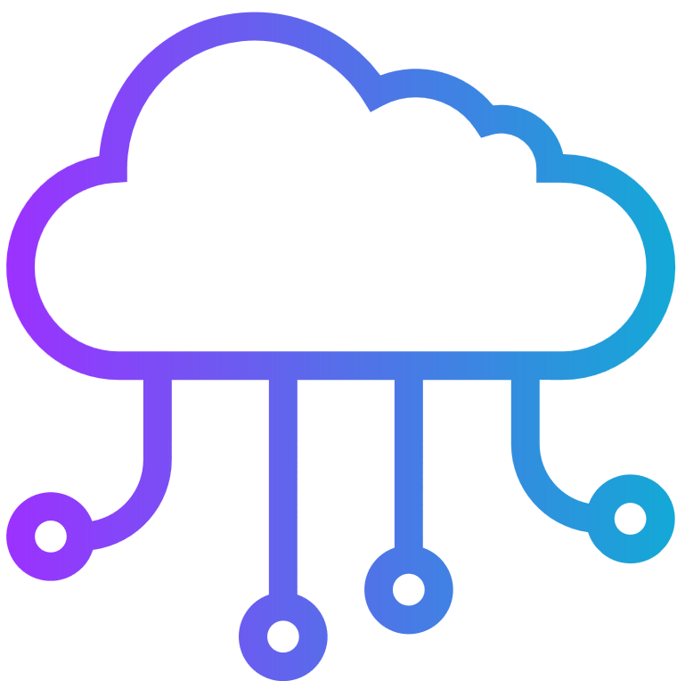
Điện toán đám mây
PRIVATE CLOUD SETUP WITH SECURITY BEST PRACTICES
Nguyễn Lê Gia Hân 21110432
Nguyễn Thùy Diễm My 21110549
Nguyễn Võ Minh Luân 21110899
GVHD: TS. Huỳnh Xuân Phụng

Slide 2

MỤC LỤC
Cơ sở lý thuyết
Google Cloud
Amazon Web Services
Private Cloud
Virtual Private Cloud (VPC)
Identity and Access Management (IAM)
Firewall
VPN
Phương pháp thực hiện
Thiết kế và cài đặt
Kết quả và đánh giá
Phân tích dịch vụ và công nghệ CLOUD
Kết luận

Slide 3
2. Cơ sở lý thuyết
GOOGLE CLOUD
Google Cloud Platform (GCP) là một nền tảng điện toán đám mây cung cấp các giải pháp cho mọi nhu cầu của doanh nghiệp, tổ chức, cá nhân.
GCP giúp doanh nghiệp phát triển hệ thống công nghệ của mình một cách chính xác, hiện đại.
GCP cung cấp các giải pháp cho các vấn đề như phát triển, quản lý, máy tính, di động, lưu trữ, Big Data.
GCP có hệ thống DataCenter ổn định và có độ bảo mật dữ liệu cực cao.

Slide 4
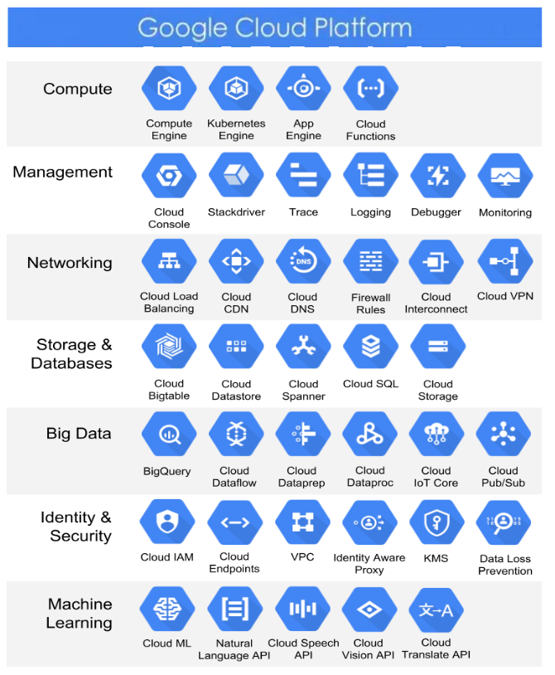

Slide 5
2. Cơ sở lý thuyết
AMAZON WEB SERVICES
Amazon Web Service là một nền tảng điện toán đám mây hàng đầu cung cấp nhiều dịch vụ đa dạng như máy chủ ảo, lưu trữ, cơ sở dữ liệu, tích hợp, phân tích dữ liệu, máy học, và IoT.
Mang lại nhiều lợi ích cho doanh nghiệp, bao gồm giảm chi phí, tăng tính linh hoạt, và đổi mới nhanh chóng.
Có mô hình dịch vụ đám mây linh hoạt, cho phép người dùng chỉ trả tiền cho những tài nguyên họ sử dụng.
Được thiết kế để đảm bảo bảo mật và độ tin cậy cao.
Cung cấp nhiều công nghệ mới để khuyến khích thử nghiệm và đổi mới.

Slide 6
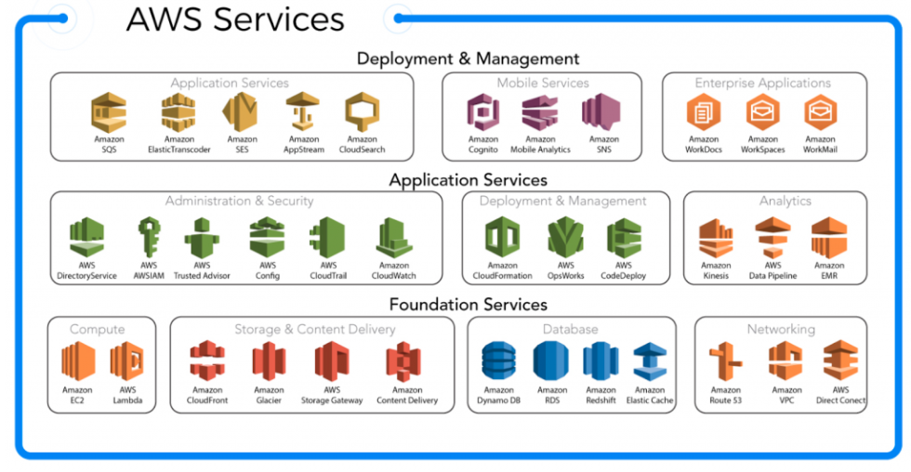

Slide 7
2. Cơ sở lý thuyết
PRIVATE CLOUD
Private Cloud là môi trường điện toán đám mây dành riêng cho một tổ chức.
Tất cả tài nguyên trong Private Cloud đều bị cô lập và nằm trong sự kiểm soát của tổ chức.
Private Cloud còn được gọi là đám mây nội bộ hoặc đám mây doanh nghiệp.
Private Cloud khác với Public Cloud ở chỗ nó được sở hữu và vận hành bởi tổ chức.

Slide 8




PRIVATE CLOUD
Hiệu suất và khả năng đáp ứng cao: Cơ sở hạ tầng private cloud được thiết kế và triển khai để đáp ứng nhu cầu cụ thể của tổ chức. Điều này có thể giúp cải thiện hiệu suất và khả năng đáp ứng của các ứng dụng và dịch vụ.
Bảo mật và quyền riêng tư cao: Cơ sở hạ tầng private cloud nằm trong quyền kiểm soát của tổ chức. Điều này giúp tăng cường bảo mật và quyền riêng tư cho dữ liệu và ứng dụng.
Linh hoạt và khả năng tùy chỉnh cao: Cơ sở hạ tầng private cloud có thể được tùy chỉnh để đáp ứng nhu cầu thay đổi của tổ chức. Điều này giúp tổ chức tiết kiệm chi phí và tối ưu hóa hiệu quả hoạt động.
Khả năng kiểm soát và quản lý cao: Tổ chức có toàn quyền kiểm soát và quản lý cơ sở hạ tầng private cloud. Điều này giúp tổ chức đảm bảo rằng cơ sở hạ tầng được sử dụng hiệu quả và an toàn.
Ưu điểm
Ưu và nhược điểm
Chi phí cao: Chi phí triển khai và vận hành private cloud có thể cao hơn so với các mô hình điện toán đám mây khác.
Yêu cầu kỹ năng và chuyên môn cao: Việc triển khai và quản lý private cloud đòi hỏi kỹ năng và chuyên môn cao.
Giới hạn khả năng mở rộng: Khả năng mở rộng của private cloud có thể bị giới hạn bởi cơ sở hạ tầng vật lý.
Nhược điểm

Slide 9
Đặc điểm | Private cloud | Public cloud | Hybrid cloud
Sở hữu và quản lý | Tổ chức sở hữu và quản lý cơ sở hạ tầng đám mây | Nhà cung cấp đám mây sở hữu và quản lý cơ sở hạ tầng đám mây | Tổ chức sở hữu một phần cơ sở hạ tầng đám mây, phần còn lại được sở hữu và quản lý bởi nhà cung cấp đám mây
Vị trí | Cơ sở hạ tầng đám mây được đặt tại trung tâm dữ liệu của tổ chức | Cơ sở hạ tầng đám mây được đặt tại trung tâm dữ liệu của nhà cung cấp đám mây | Cơ sở hạ tầng đám mây có thể được đặt tại trung tâm dữ liệu của tổ chức hoặc nhà cung cấp đám mây
Khả năng mở rộng | Có thể được tùy chỉnh để đáp ứng nhu cầu cụ thể của tổ chức | Có thể mở rộng nhanh chóng để đáp ứng nhu cầu thay đổi của tổ chức | Có thể mở rộng linh hoạt để đáp ứng nhu cầu của cả tổ chức và nhà cung cấp đám mây
Bảo mật và quyền riêng tư | Cao | Trung bình | Tùy thuộc vào mô hình triển khai
Chi phí | Cao | Thấp | Trung bình
Yêu cầu kỹ năng và chuyên môn | Cao | Trung bình | Trung bình
Ví dụ | Các tổ chức có dữ liệu nhạy cảm, cần bảo mật cao hoặc yêu cầu hiệu suất và khả năng đáp ứng cao | Các tổ chức có nhu cầu về tính linh hoạt, khả năng mở rộng và chi phí thấp | Các tổ chức có nhu cầu kết hợp các ưu điểm của private cloud và public cloud

Slide 10
CÁCH PRIVATE CLOUD HOẠT ĐỘNG
Virtualization
Management software
Automation technologies
Công nghệ ảo hóa giúp trừu tượng hóa tài nguyên CNTT khỏi phần cứng vật lý cơ bản. Điều này cho phép các tổ chức tạo các máy ảo (VM) và phân bổ tài nguyên cho các VM theo yêu cầu.
Công nghệ tự động hóa giúp tự động hóa các tác vụ quản trị cơ sở hạ tầng đám mây. Điều này giúp tăng tốc độ và hiệu quả của việc quản lý.
Phần mềm quản lý giúp kiểm soát và quản lý cơ sở hạ tầng CNTT một cách tập trung. Điều này bao gồm việc triển khai các cấu hình nhất quán, đảm bảo tuân thủ bảo mật và tối ưu hóa việc phân bổ tài nguyên.

Slide 11
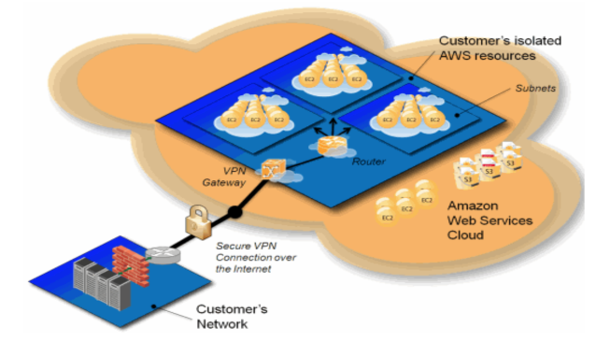

Slide 12
2. Cơ sở lý thuyết
VIRTUAL PRIVATE CLOUD (VPC)
VPC là một đám mây riêng biệt, an toàn và được lưu trữ trong môi trường đám mây công cộng.
Kết hợp khả năng mở rộng và sự tiện lợi của đám mây công cộng với sự cô lập và bảo toàn dữ liệu của đám mây riêng.
Được lưu trữ từ xa bởi nhà cung cấp dịch vụ đám mây công cộng.
VPC cách ly tài nguyên máy tính với các tài nguyên điện toán khác có sẵn trong đám mây công cộng bằng các công nghệ như mạng con, VLAN và VPN.

Slide 13
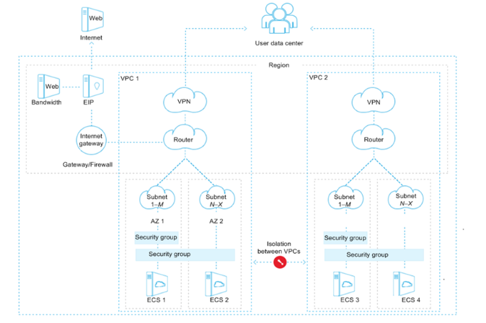
VPC TRONG PUBLIC CLOUD

Slide 14
VPC TRONG PUBLIC CLOUD
Subnets
VLANs
VPNs
VLANs là một cách phân vùng mạng bằng cách chia một mạng vật lý thành các mạng logic. VLANs hoạt động ở lớp 2 của mô hình OSI, trong khi các subnets hoạt động ở lớp 3. Điều này có nghĩa là VLANs có thể được sử dụng để cô lập các thiết bị mạng khỏi nhau, ngay cả khi chúng được kết nối với cùng một bộ định tuyến hoặc switch. Trong VPC, VLANs có thể được sử dụng để tạo các mạng logic riêng biệt cho các nhóm tài nguyên khác nhau. Điều này giúp tăng cường bảo mật và hiệu suất.
VPNs là một cách tạo kết nối mạng an toàn giữa hai mạng khác nhau. VPNs sử dụng mã hóa để bảo vệ dữ liệu khỏi bị đánh cắp hoặc truy cập trái phép.
Trong VPC, VPNs có thể được sử dụng để kết nối VPC với mạng doanh nghiệp nội bộ. Điều này cho phép doanh nghiệp truy cập vào các tài nguyên VPC từ bên trong mạng nội bộ.
Subnets là một cách phân vùng mạng bằng cách chia một dải địa chỉ IP thành các dải nhỏ hơn. Trong VPC, các subnets được sử dụng để tạo các mạng con riêng biệt cho các nhóm tài nguyên khác nhau. Điều này giúp cô lập các tài nguyên khỏi nhau và ngăn chặn truy cập trái phép.

Slide 15
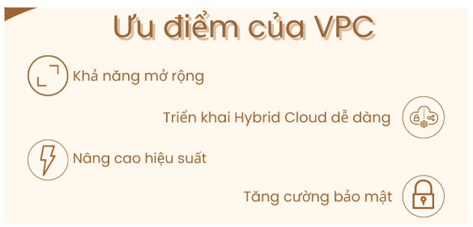

Slide 16
2. Cơ sở lý thuyết
IDENTITY AND ACCESS MANAGEMENT (IAM)
Identity and Access Management (IAM) là một khái niệm chung được áp dụng trên tất cả các nền tảng đám mây, bao gồm cả Amazon Web Services (AWS), Microsoft Azure, Google Cloud Platform (GCP) và nhiều nền tảng khác. IAM quản lý và kiểm soát quyền truy cập của người dùng và các tài nguyên trong môi trường đám mây. IAM thường bao gồm các thành phần sau:
Quản lý danh tính: Bao gồm tạo, quản lý và xóa danh tính người dùng. Danh tính có thể là cá nhân, nhóm hoặc máy.
Kiểm soát truy cập: Bao gồm gán quyền cho danh tính để truy cập tài nguyên. Quyền có thể được cấp ở cấp cá nhân, nhóm hoặc vai trò.
Xác thực: Bao gồm xác minh danh tính của người dùng trước khi cấp cho họ quyền truy cập vào tài nguyên. Xác thực có thể được thực hiện bằng nhiều phương pháp, chẳng hạn như mật khẩu, mã thông báo hoặc quét sinh trắc học.
Ủy quyền: Bao gồm xác định xem người dùng đã được xác thực có quyền cần thiết để truy cập tài nguyên hay không.

Slide 17
2. Cơ sở lý thuyết
IDENTITY AND ACCESS MANAGEMENT (IAM)
IAM có thể được triển khai bằng nhiều công cụ và công nghệ khác nhau. Có nhiều sản phẩm IAM thương mại có sẵn, cũng như các giải pháp mã nguồn mở. Giải pháp tốt nhất cho một tổ chức sẽ phụ thuộc vào nhu cầu và yêu cầu cụ thể của tổ chức đó.
IAM là cần thiết để bảo vệ chống lại nhiều mối đe dọa bảo mật, bao gồm:
Truy cập trái phép: Đây là loại mối đe dọa bảo mật phổ biến nhất và nó có thể xảy ra khi người dùng trái phép truy cập vào tài nguyên. IAM có thể giúp ngăn chặn truy cập trái phép bằng cách đảm bảo rằng chỉ những người dùng được ủy quyền mới có quyền truy cập vào tài nguyên.
Vi phạm dữ liệu: Vi phạm dữ liệu có thể xảy ra khi người dùng trái phép truy cập vào dữ liệu nhạy cảm. IAM có thể giúp ngăn chặn vi phạm dữ liệu bằng cách mã hóa dữ liệu và kiểm soát quyền truy cập vào các hệ thống nhạy cảm.

Slide 18
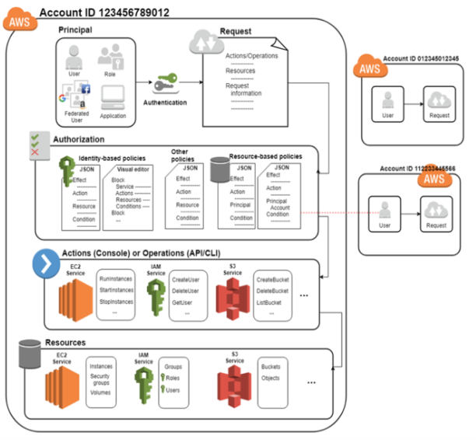
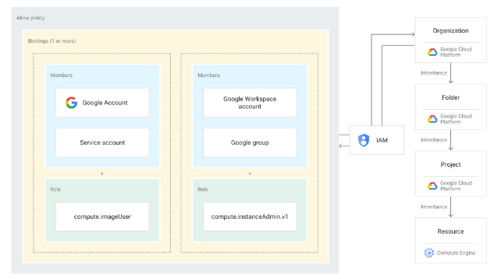
CÁCH MÀ IAM HOẠT ĐỘNG
IAM cung cấp cơ sở hạ tầng cần thiết để kiểm soát việc xác thực và ủy quyền cho tài khoản cloud của bạn. Cơ sở hạ tầng IAM được minh họa bằng các sơ đồ sau:

Slide 19
2. Cơ sở lý thuyết
NETWORK FIREWALL
Cloud Firewall là thiết bị mạng được triển khai trên nền tảng đám mây, dựa trên phần mềm.
Cloud Firewall mang đến nhiều lợi ích so với tường lửa truyền thống, bao gồm:
Khả năng mở rộng dễ dàng
Tính khả dụng cao
Khả năng triển khai ở bất kỳ đâu
Tính bảo mật cao
Quản lý hiệu suất
Quản lý quyền truy cập an toàn
Tích hợp với nhà cung cấp kiểm soát truy cập
Cloud Firewall bảo vệ các mạng con trong VPC của bạn bằng cách lọc lưu lượng truy cập giữa các mạng con và các vị trí bên ngoài VPC của bạn.

Slide 20
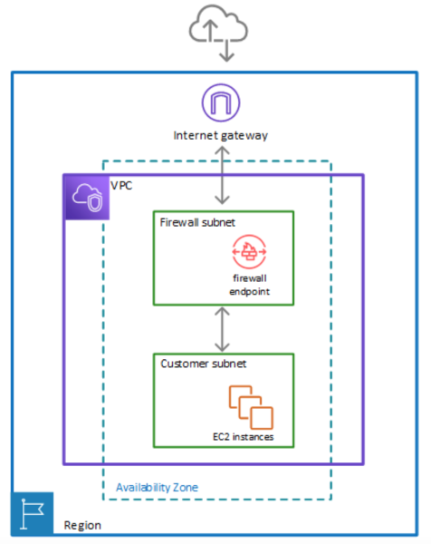
FIREWALL
Cloud Firewall bảo vệ các mạng con trong VPC của bạn bằng cách lọc lưu lượng truy cập giữa các mạng con và các vị trí bên ngoài VPC của bạn. Hình ví dụ sau đây mô tả vị trí của tường lửa trong một kiến ​​trúc rất đơn giản.

Slide 21
2. Cơ sở lý thuyết
VPN
VPN tạo ra kết nối mạng riêng tư giữa các thiết bị thông qua Internet.
VPN được sử dụng để truyền dữ liệu một cách an toàn và ẩn danh qua các mạng công cộng.
VPN hoạt động bằng cách ẩn địa chỉ IP của người dùng và mã hóa dữ liệu.
Công dụng của VPN bao gồm quyền riêng tư, tính ẩn danh, và bảo mật.
VPN hoạt động bằng cách chuyển hướng gói dữ liệu qua một máy chủ từ xa trước khi gửi chúng qua Internet.
Các nguyên tắc chính đằng sau công nghệ VPN bao gồm giao thức đường hầm và mã hóa.
Trong đề tài này chúng em sử dụng giao thức đường hầm để tạo kết nối cho VPC trên GCP và AWS.

Slide 22
3. Phương pháp thực hiện
CÁC DỊCH VỤ ĐÁM MÂY VÀ CÔNG CỤ
Trên Google Cloud Platform (GCP) :
VPC (Virtual Private Cloud): Tạo và quản lý mạng riêng ảo để triển khai các dịch vụ và tài nguyên trong Google Cloud.
Cloud VPN: Dịch vụ VPN của GCP cho phép kết nối an toàn giữa mạng riêng ảo của bạn trên GCP và mạng tại chỗ của bạn.
Cloud Router: Quản lý định tuyến giữa mạng riêng ảo và mạng tại chỗ, cung cấp tính linh hoạt và tự động hóa cho kết nối VPN.
Cloud Identity-Aware Proxy (IAP): Cung cấp quyền truy cập an toàn dựa trên danh tính vào ứng dụng và dịch vụ trên GCP.

Slide 23
3. Phương pháp thực hiện
CÁC DỊCH VỤ ĐÁM MÂY VÀ CÔNG CỤ
Trên Amazon Web Services (AWS):
VPC (Virtual Private Cloud): Dịch vụ tạo mạng riêng ảo trong AWS, cho phép bạn kiểm soát môi trường mạng ảo của mình.
Amazon VPN (AWS Site-to-Site VPN): Cho phép kết nối an toàn giữa VPC trên AWS và mạng tại chỗ của bạn thông qua VPN.
Direct Connect: Dịch vụ kết nối trực tiếp giữa mạng tại chỗ của bạn và mạng AWS, cung cấp kết nối đáng tin cậy với băng thông cao.
AWS Identity and Access Management (IAM): Quản lý quyền truy cập và xác thực cho người dùng và tài nguyên trong AWS.
AWS Config: Cung cấp kiểm soát và xác minh đối với cấu hình tài nguyên, giúp duy trì tính bảo mật và tuân thủ

Slide 24
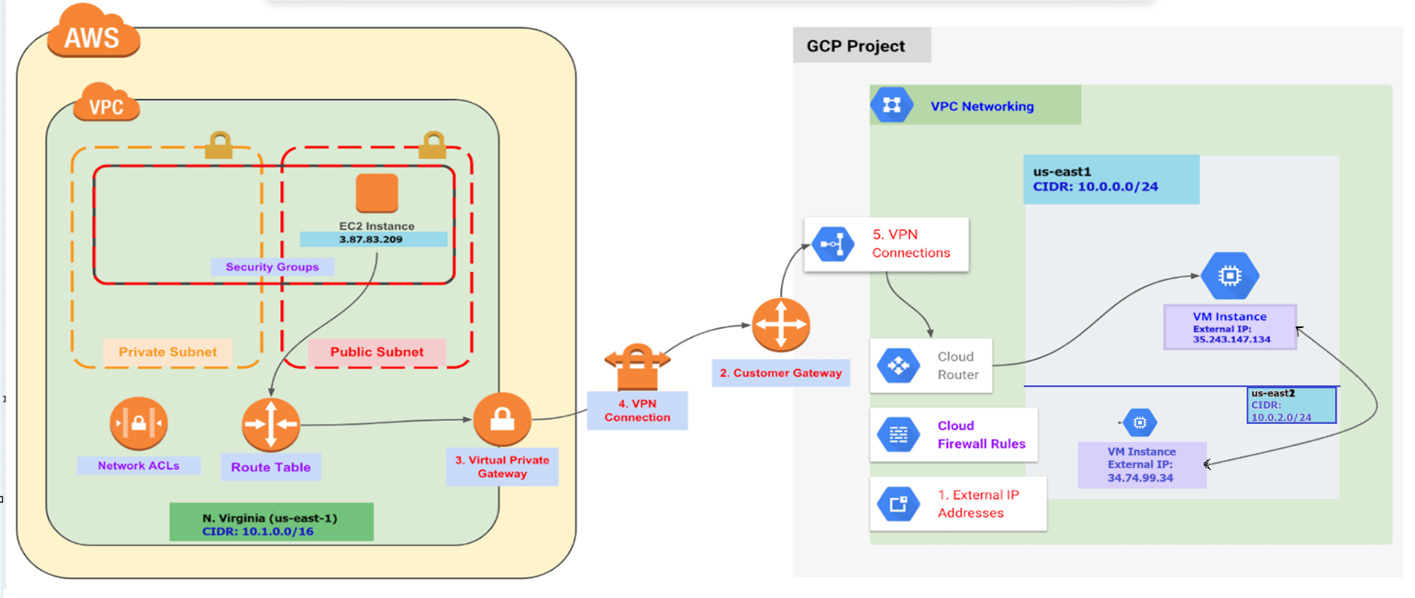
3. Phương pháp thực hiện
KIẾN TRÚC

Slide 25
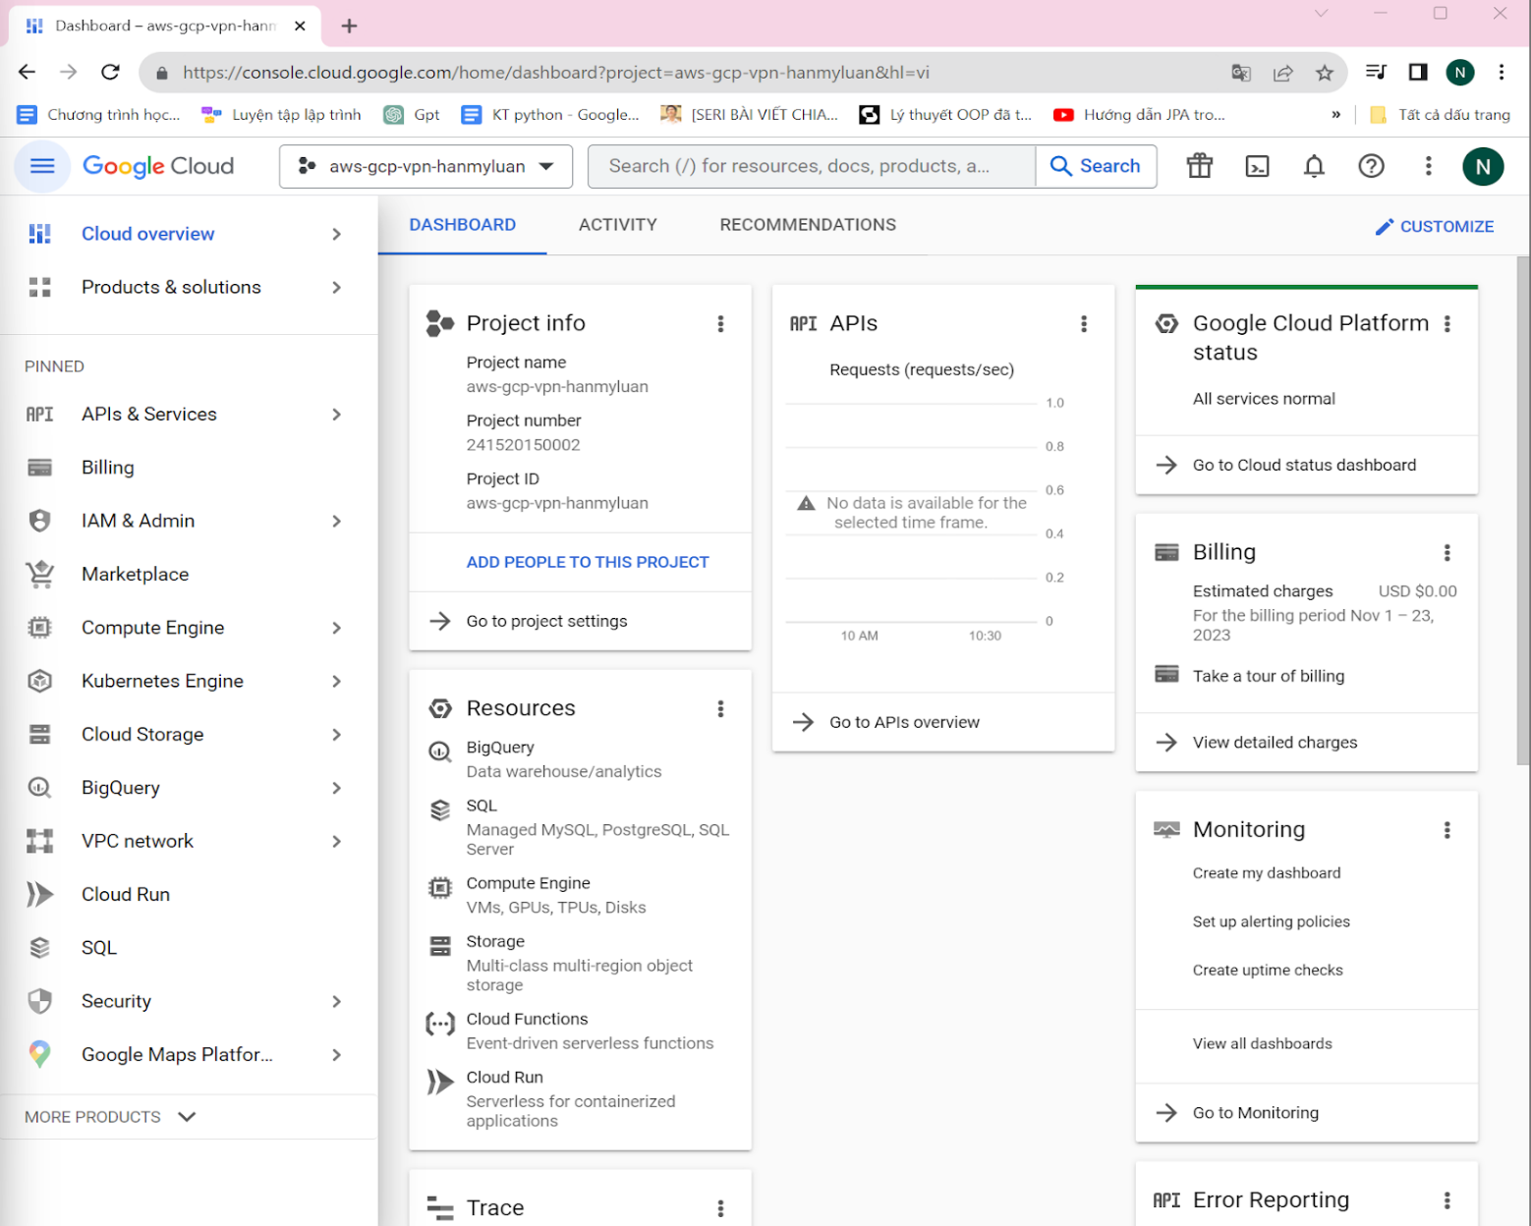
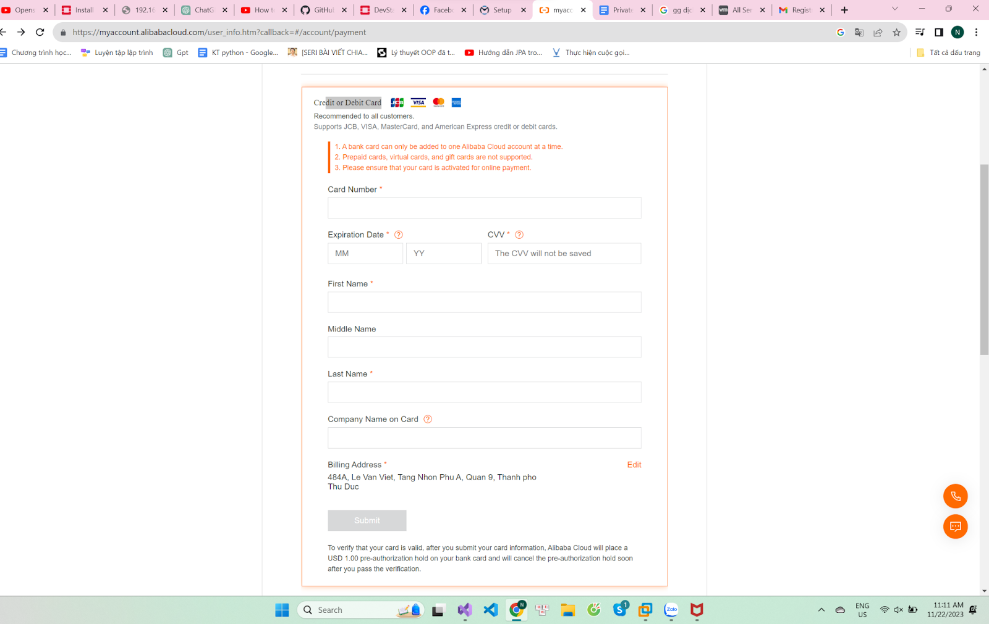
4. THIẾT KẾ VÀ CÀI ĐẶT
4.1. Xây dựng VPC trên hai nền tảng GCP và AWS thực hiện các best practices
Bước 1: Tạo VPC trên cả hai nền tảng và cấu hình cơ bản
- Tạo VPC trên GCP
+ Tạo tài khoản

Slide 26
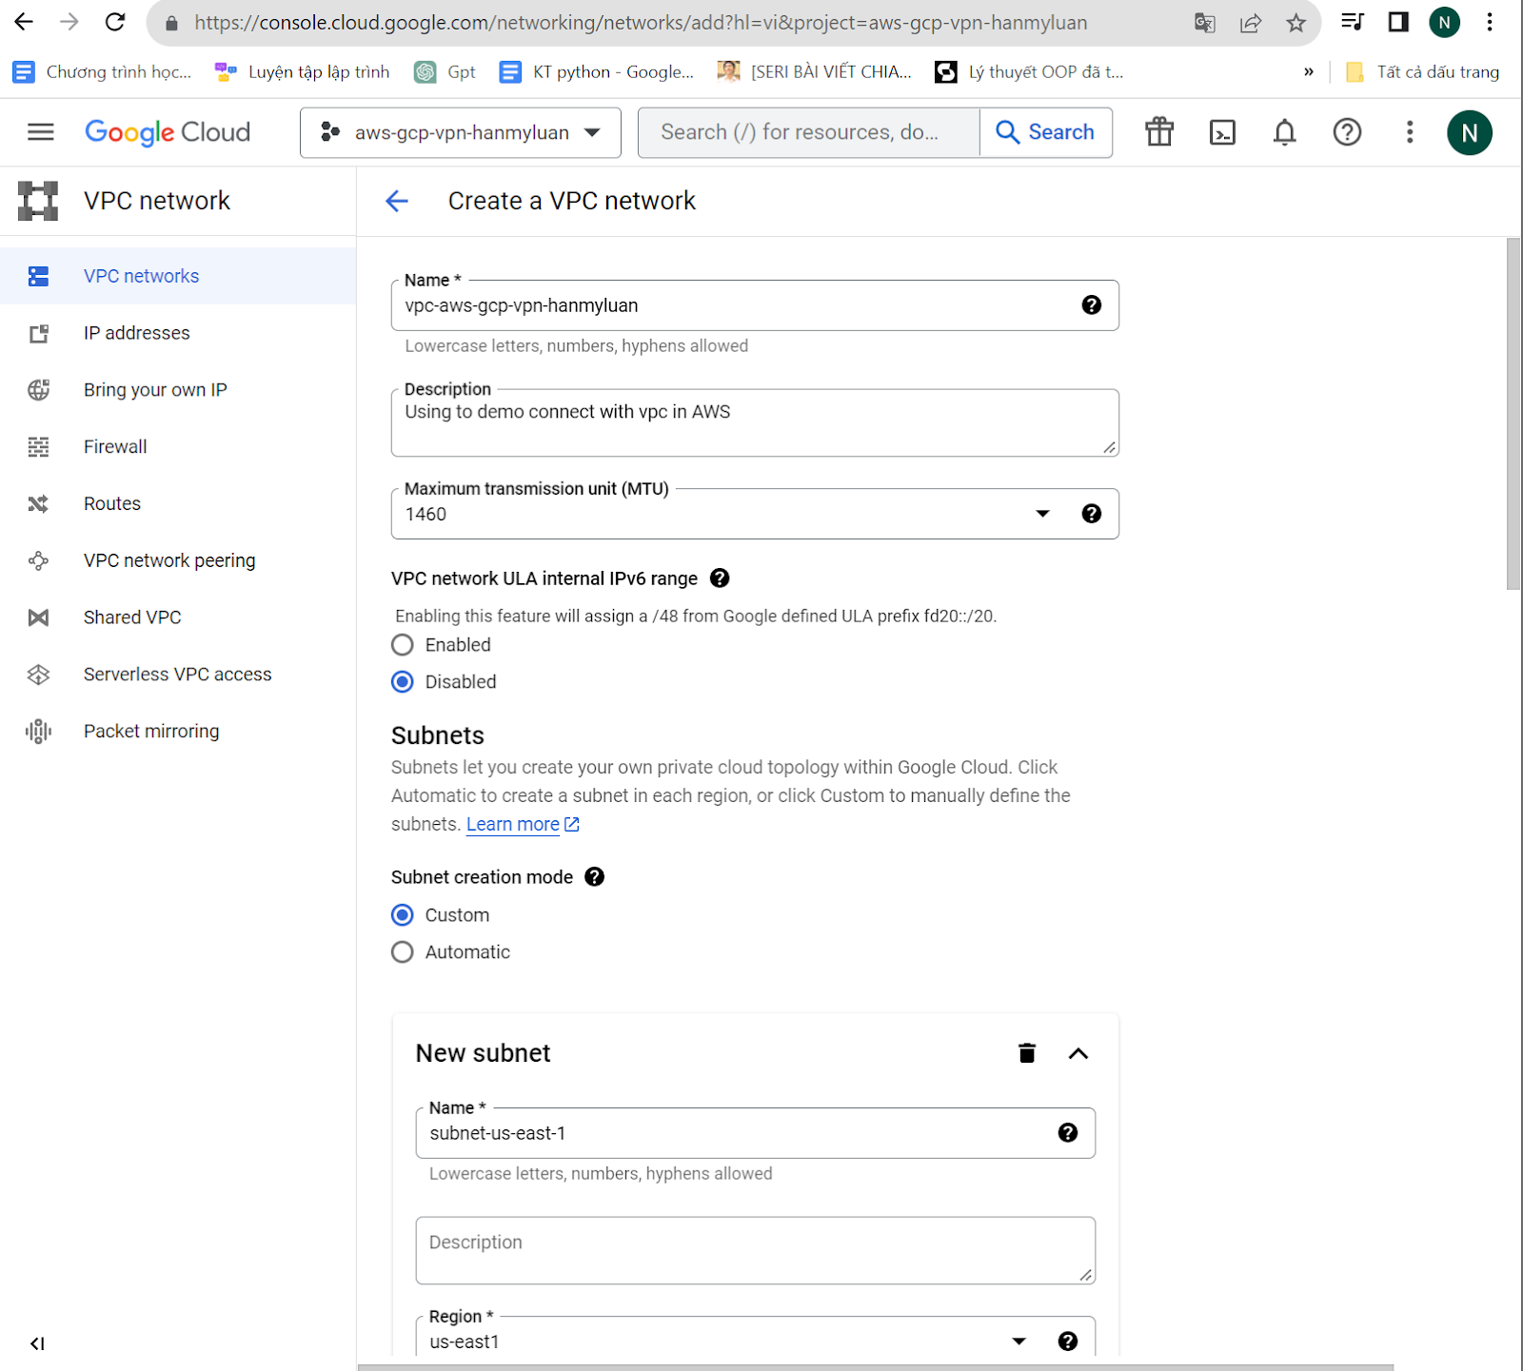
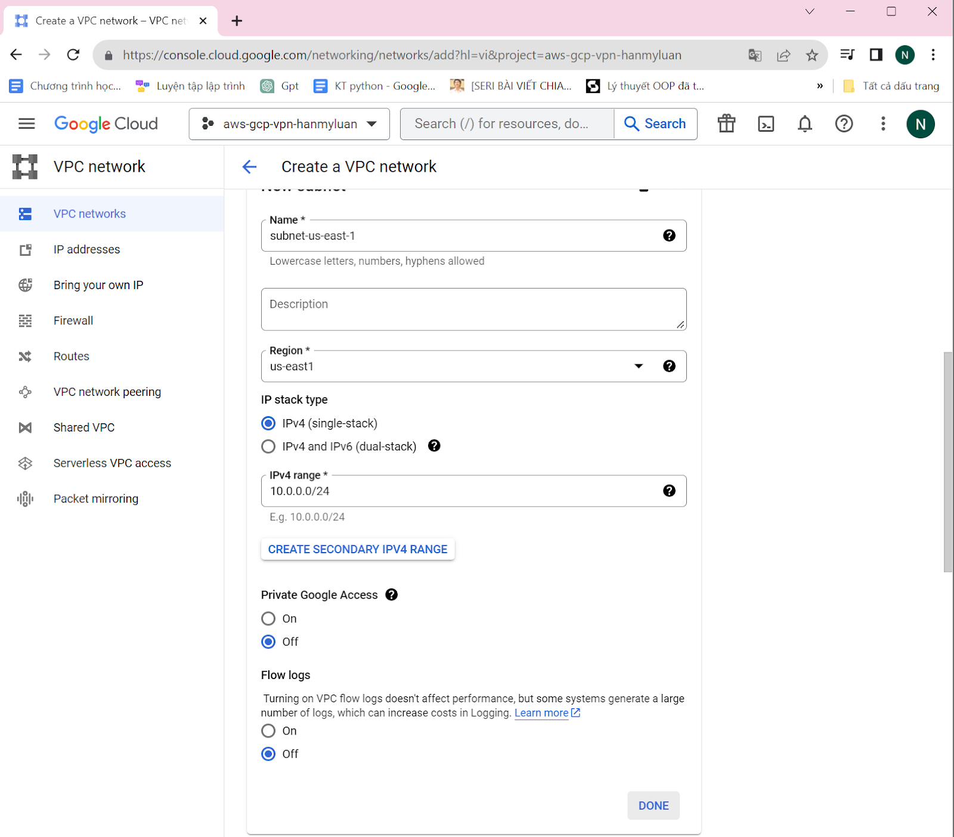
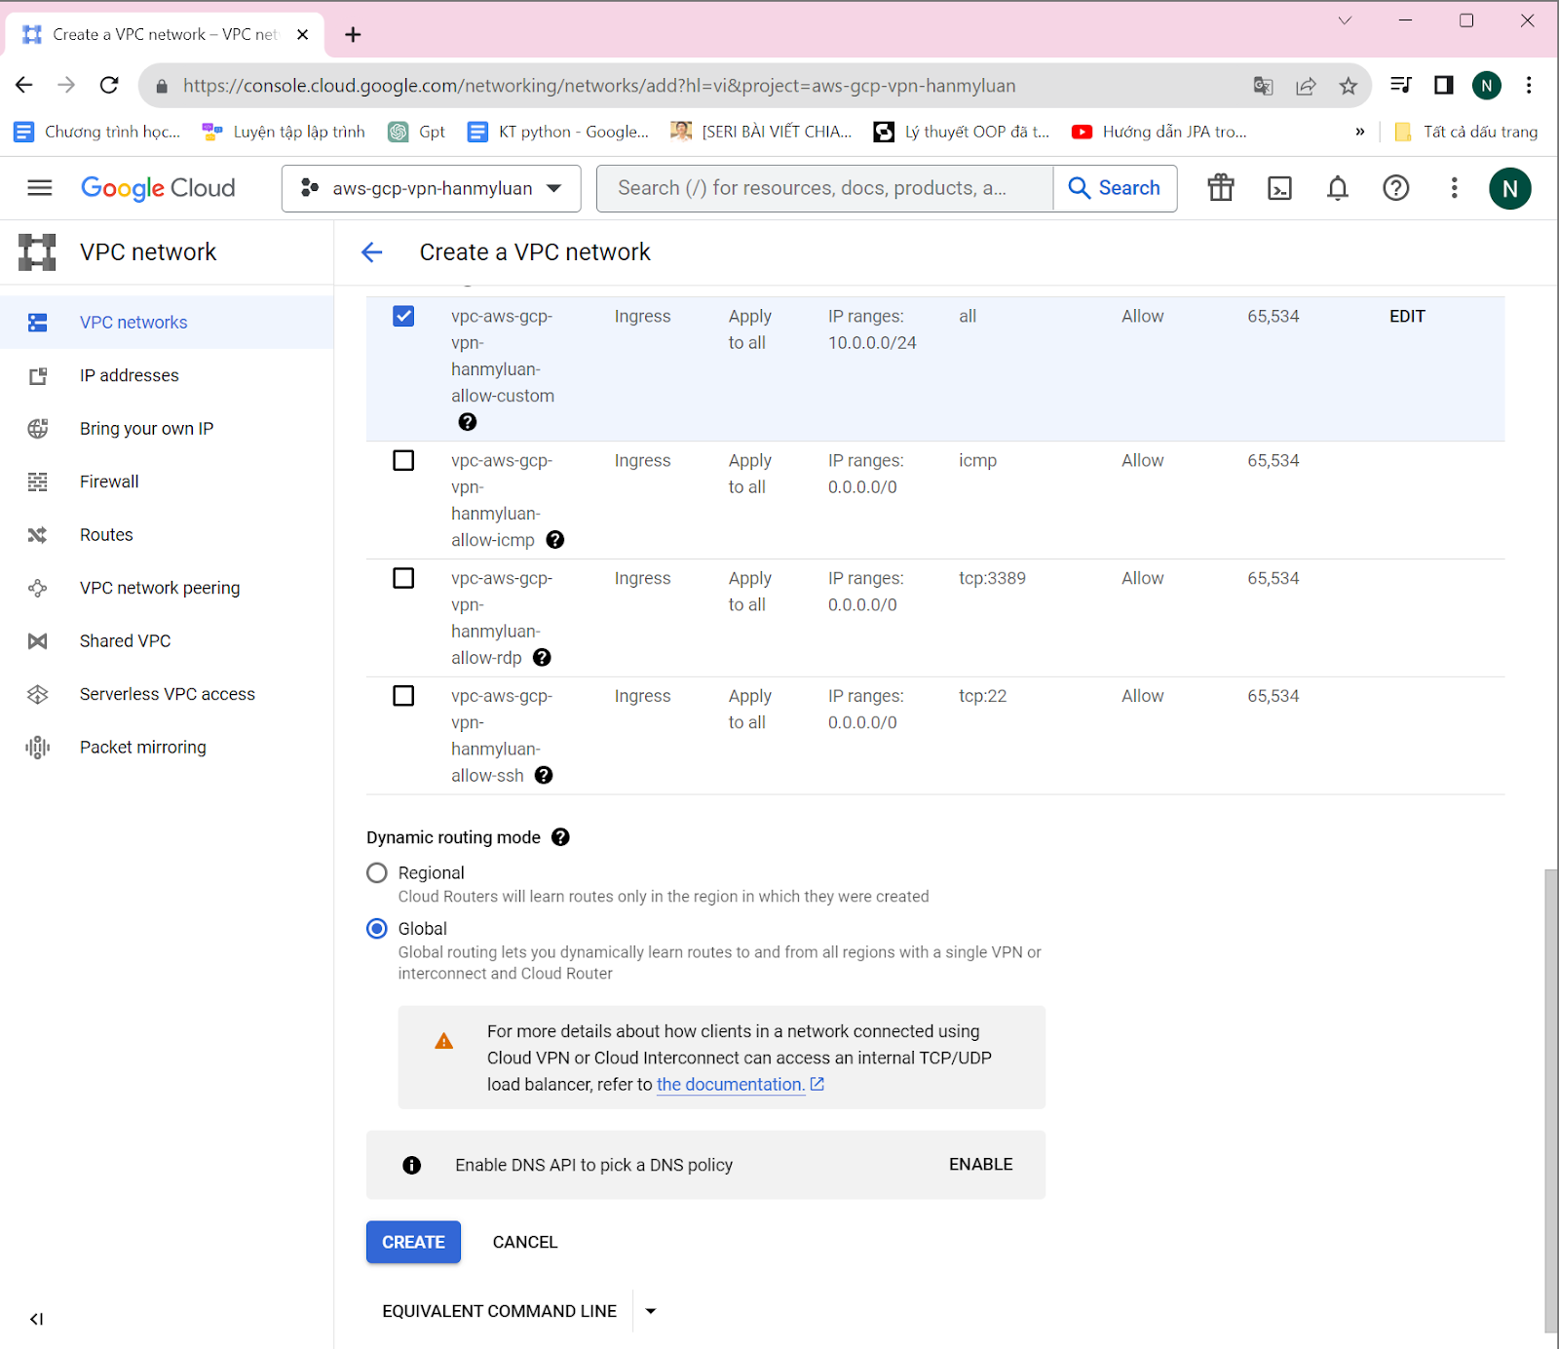
+ Tạo một VPC Network
-> Chọn CREATE

Slide 27
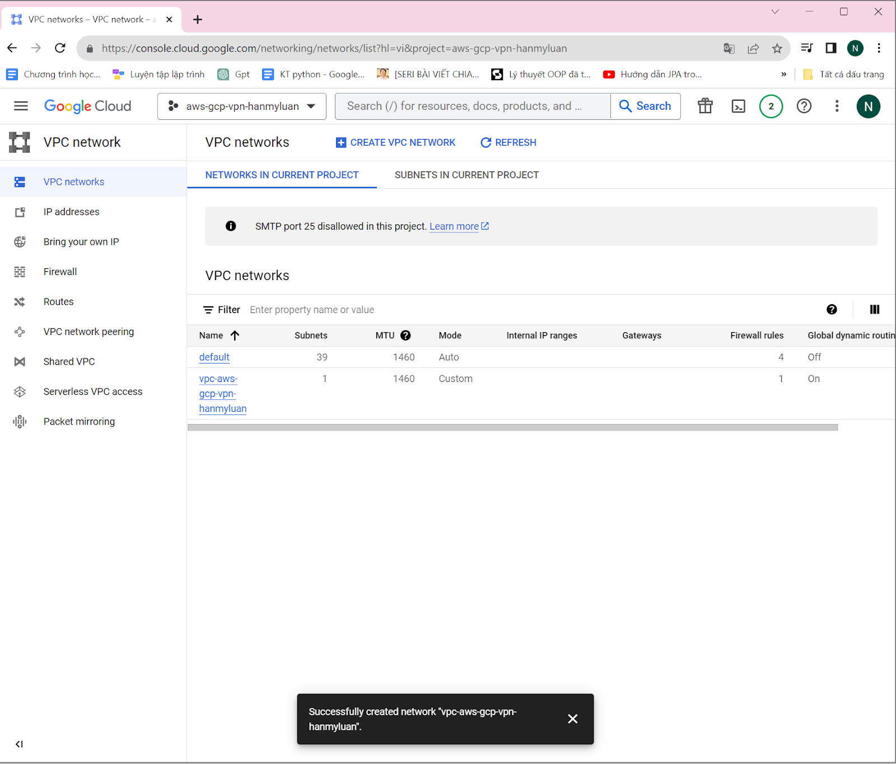
Kết quả nhận được

Slide 28
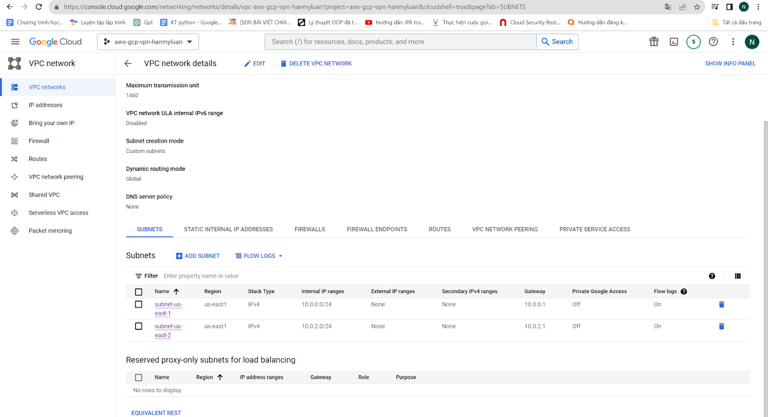
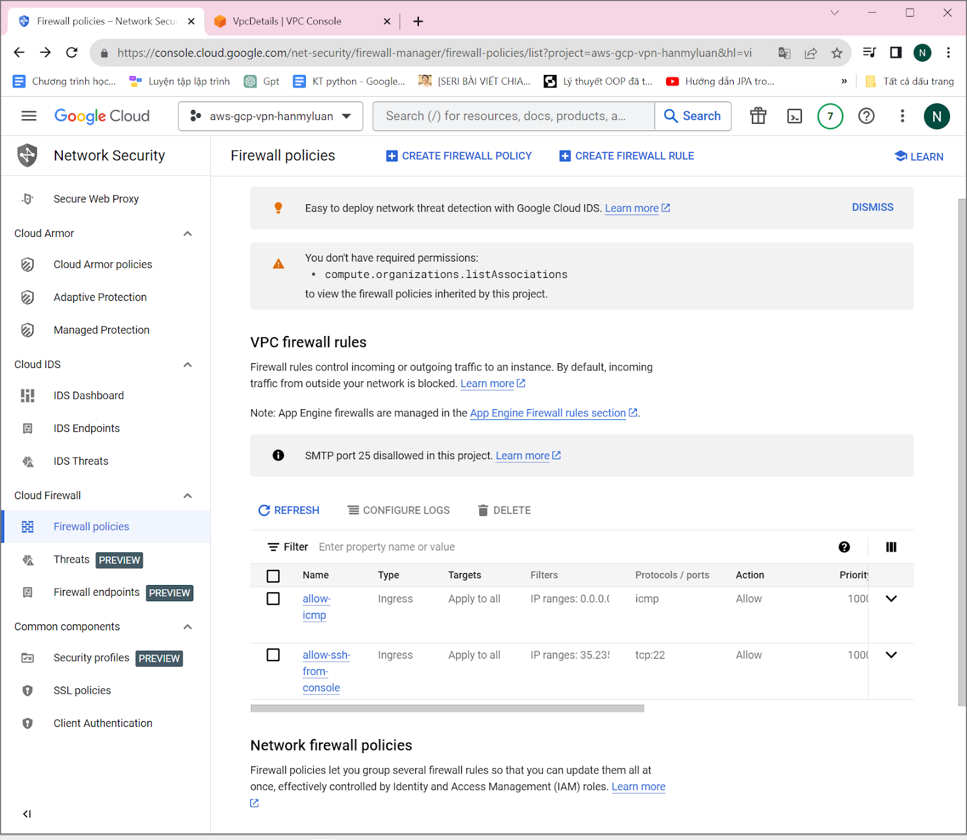
+ Tạo subnet
+ Tạo Firewall rules

Slide 29
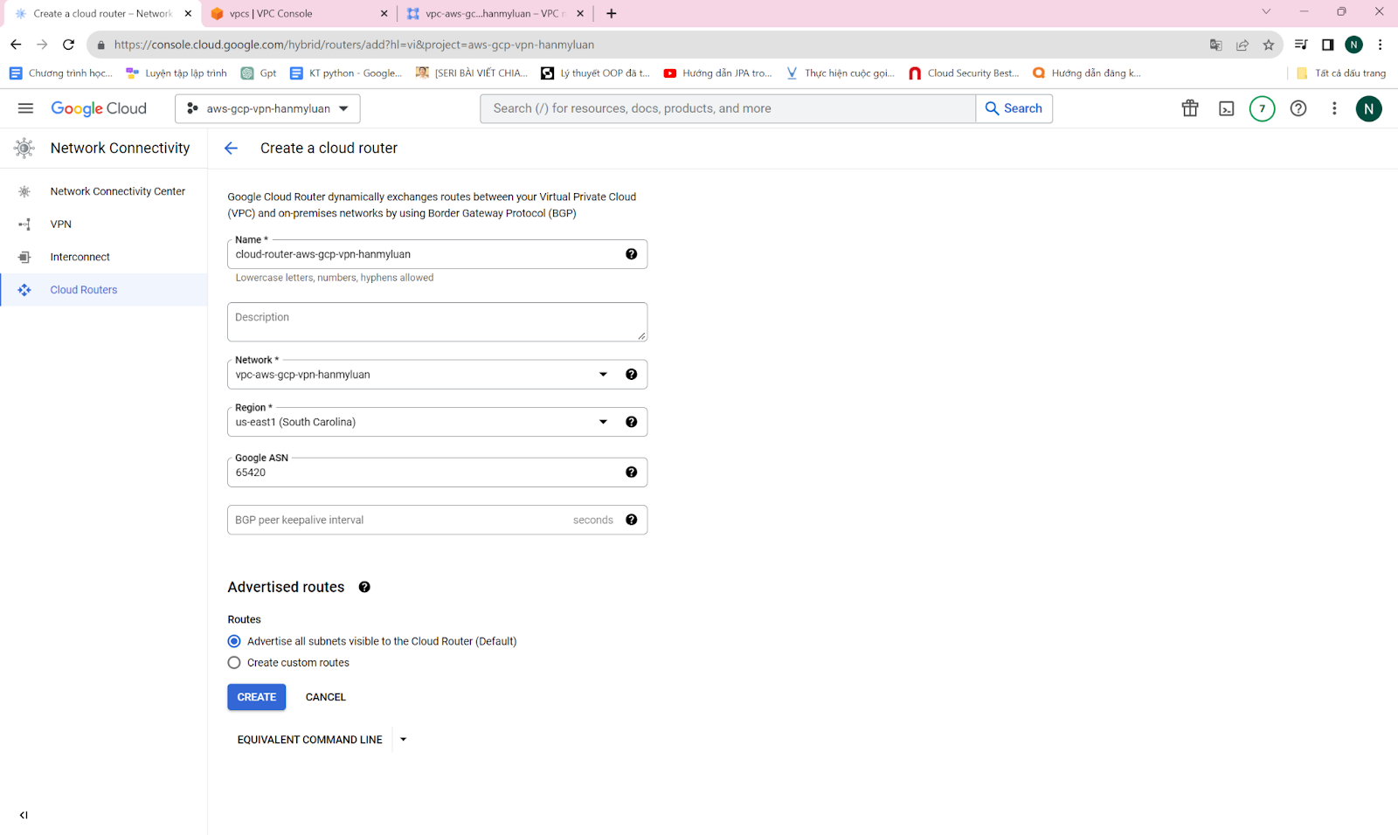
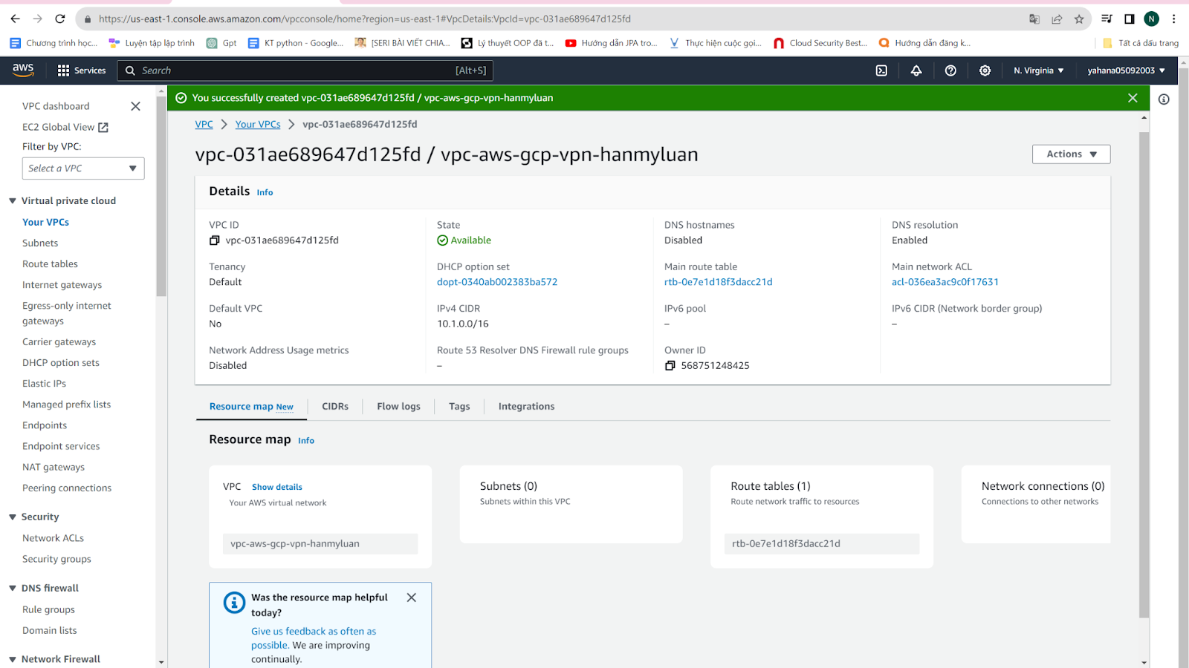
+ Tạo Cloud Router
- Tạo VPC trên AWS
+ Tạo tài khoản và cấu hình vpc

Slide 30
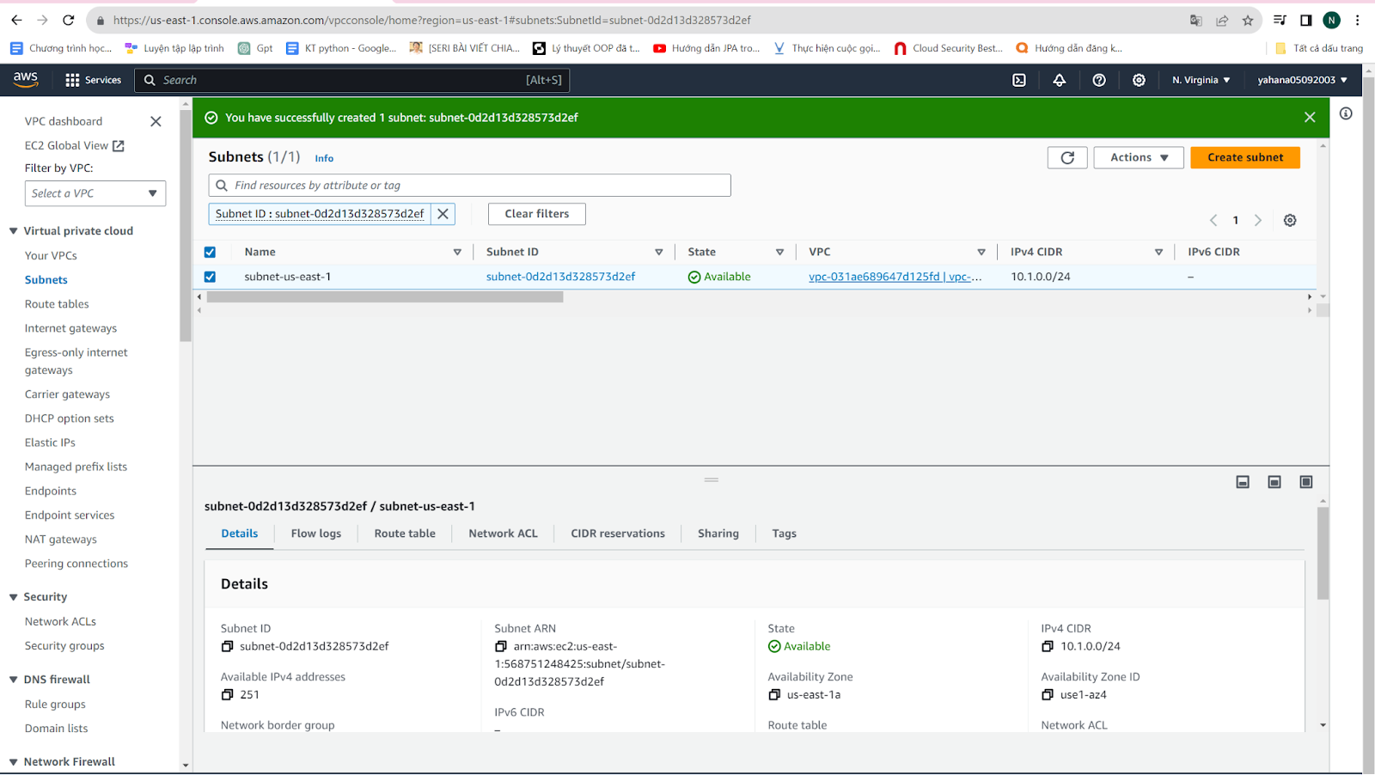
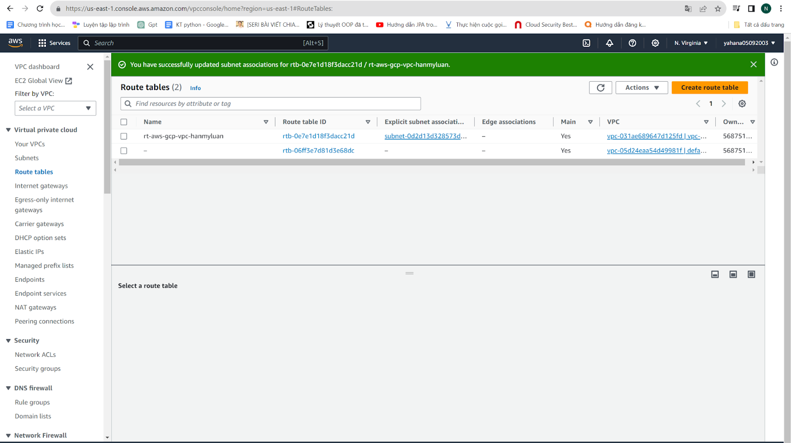
+ Tạo subnet
+ Tạo Route tables

Slide 31
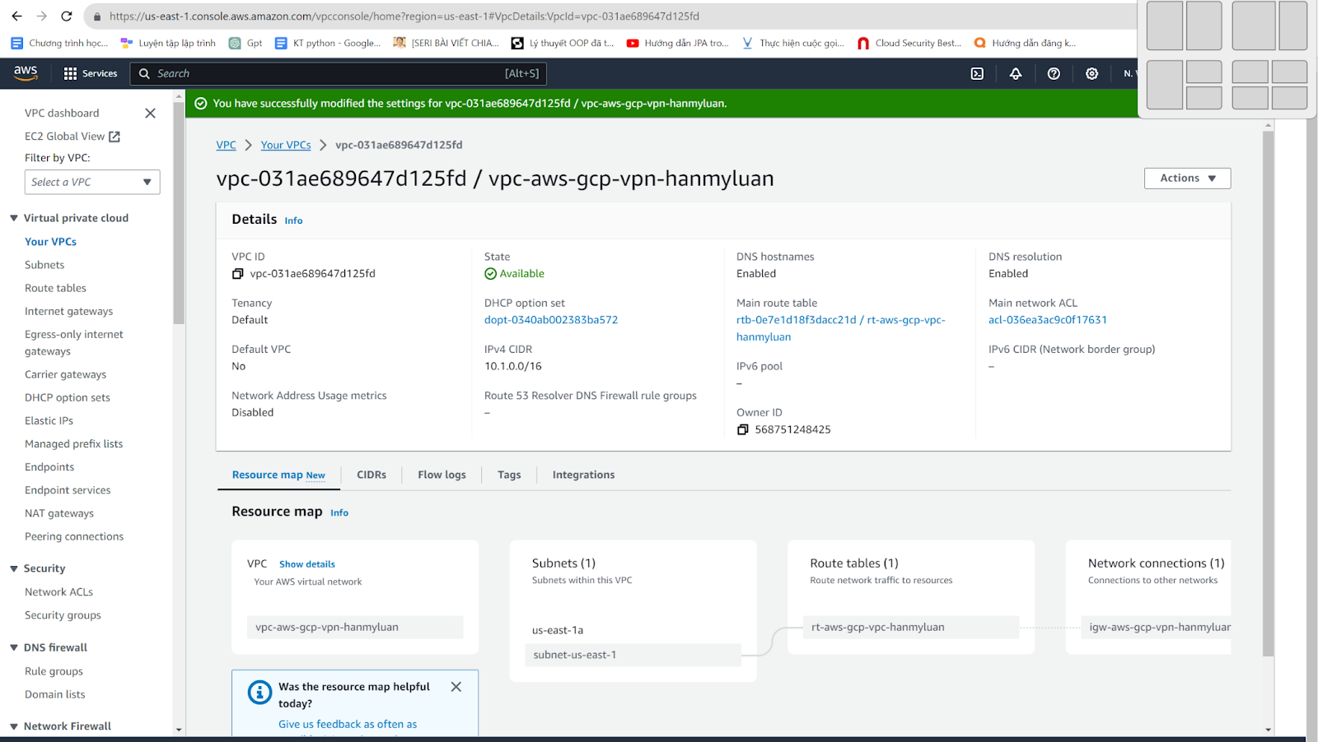
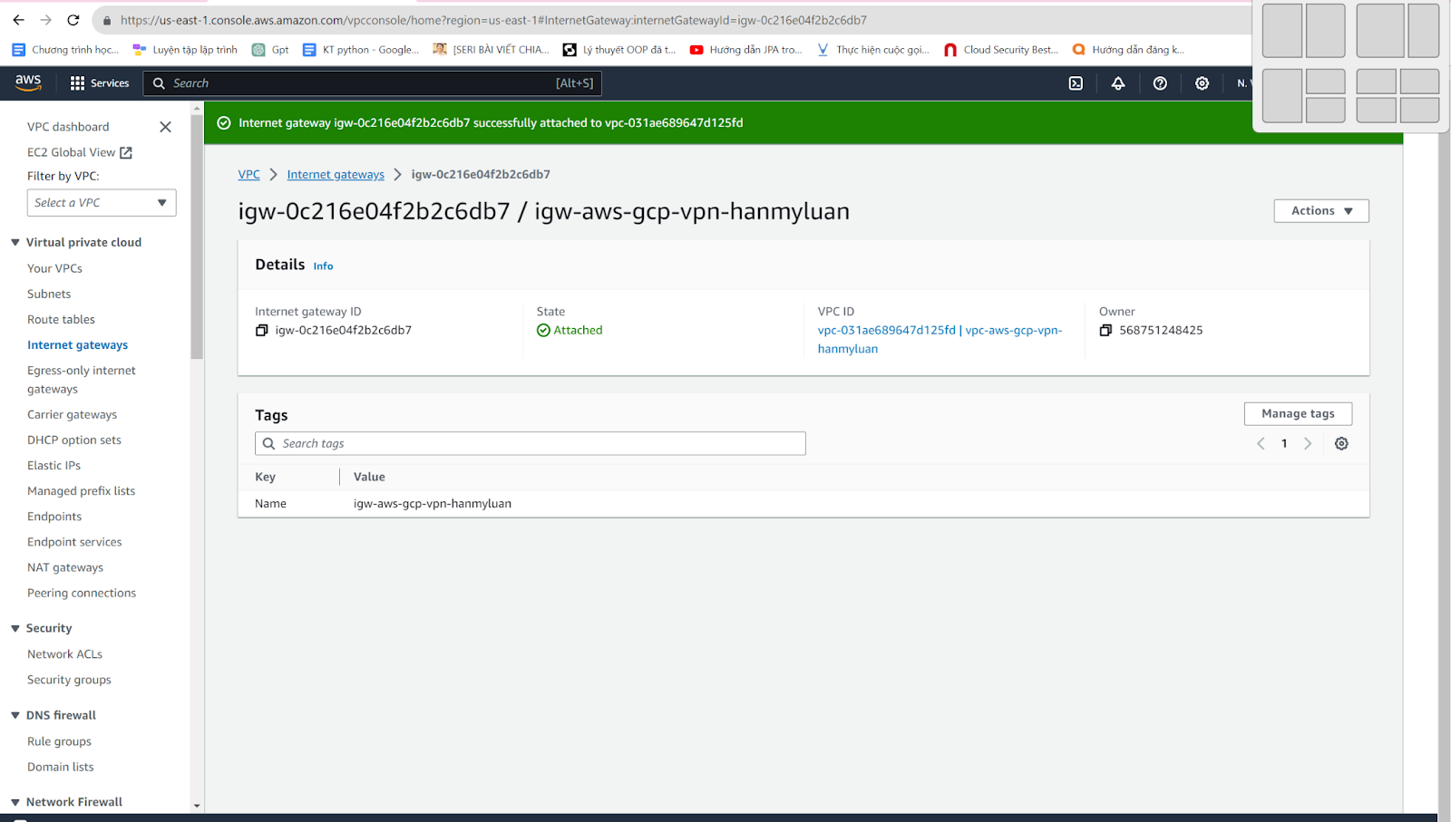
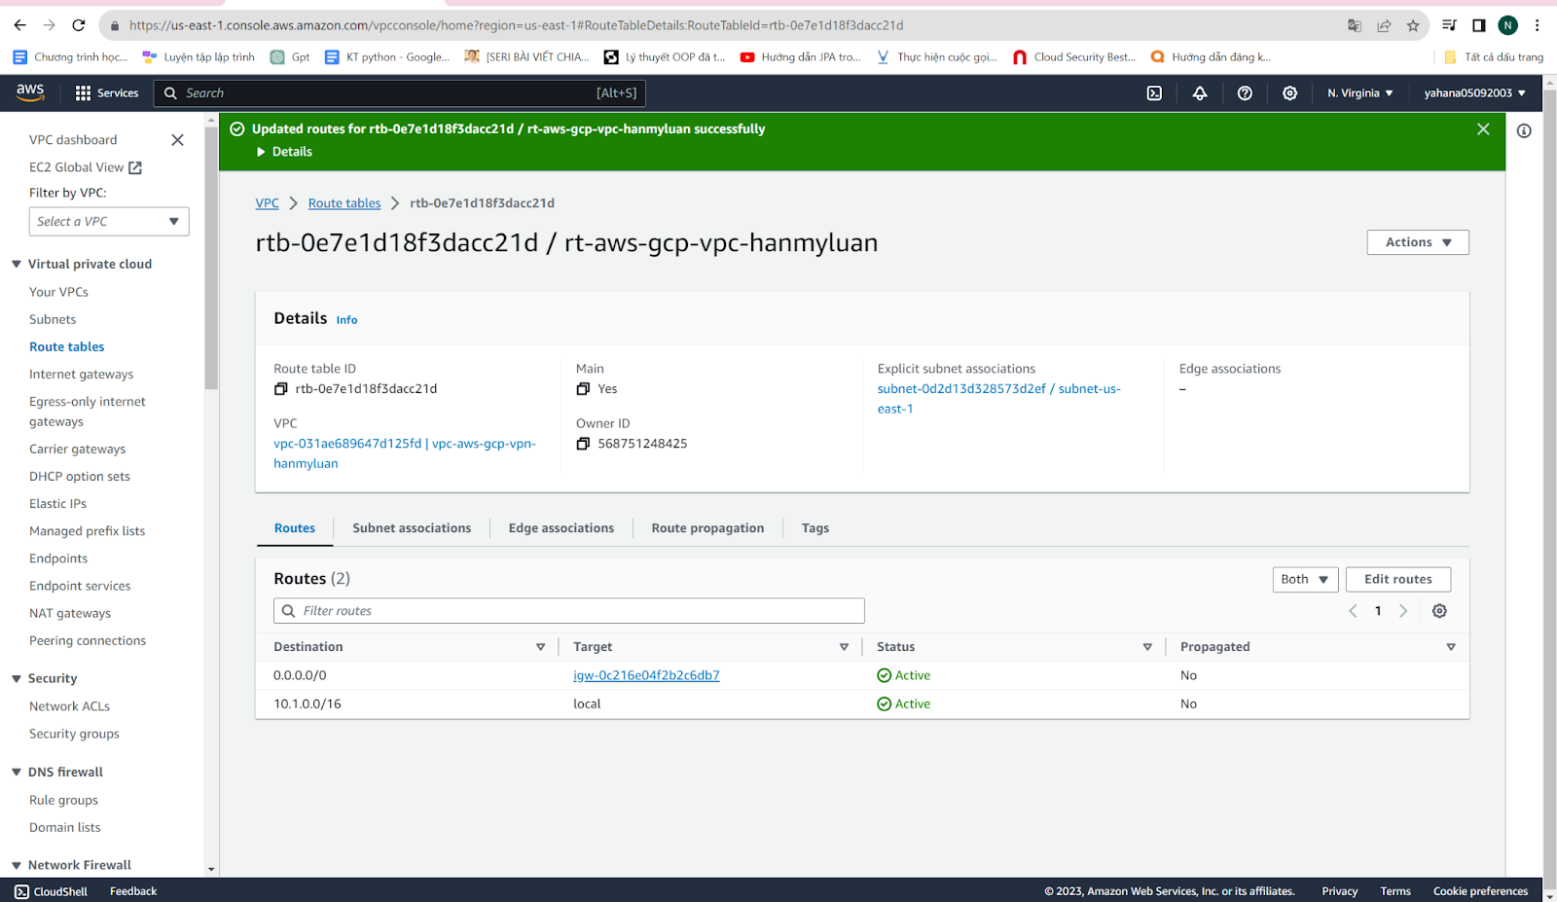
+ Bật DNS Hostname
+ Tạo internet gateway

Slide 32
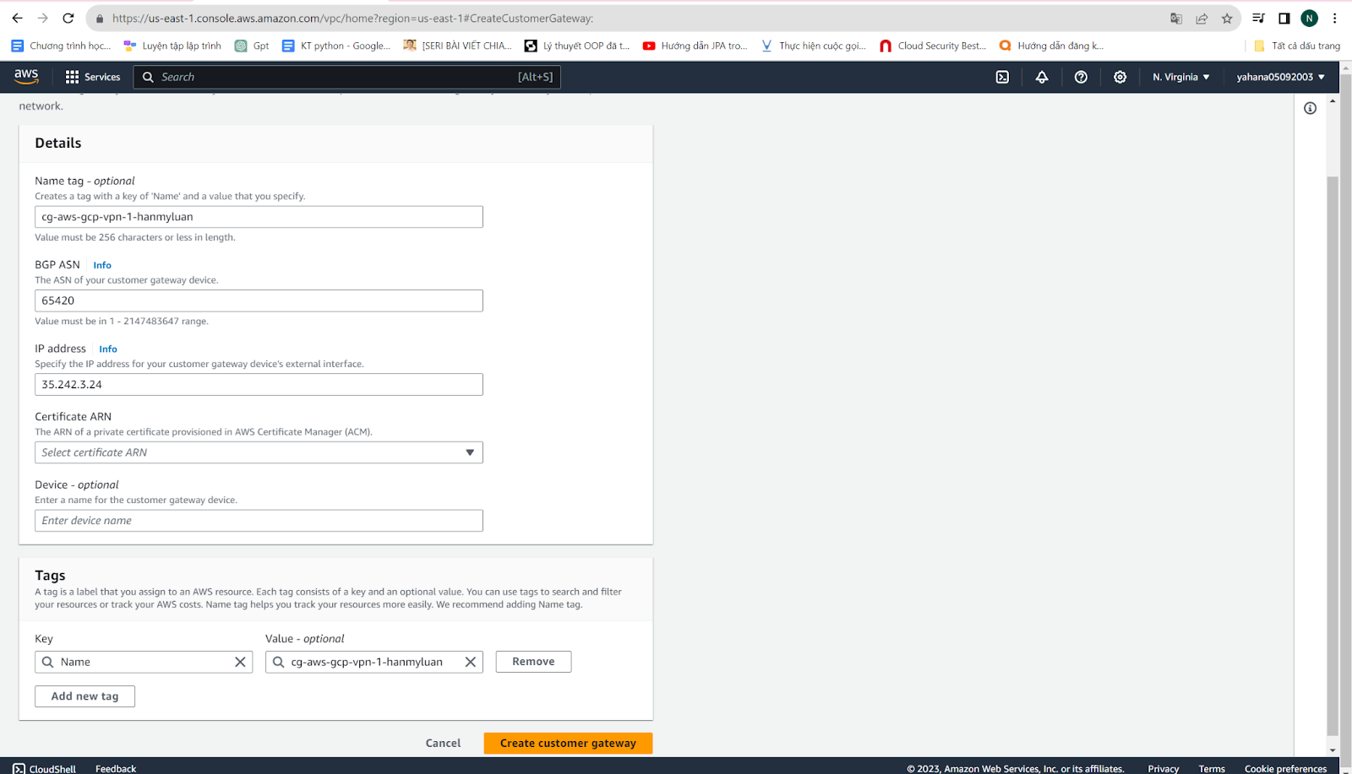
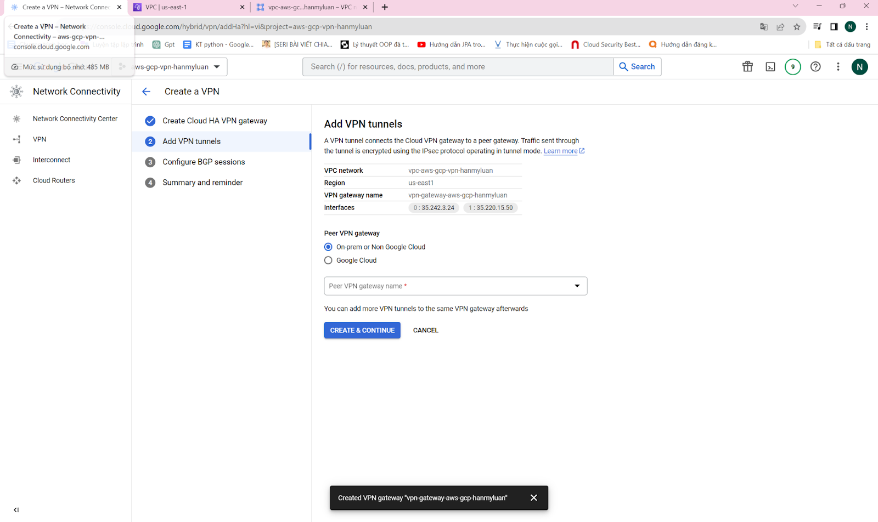
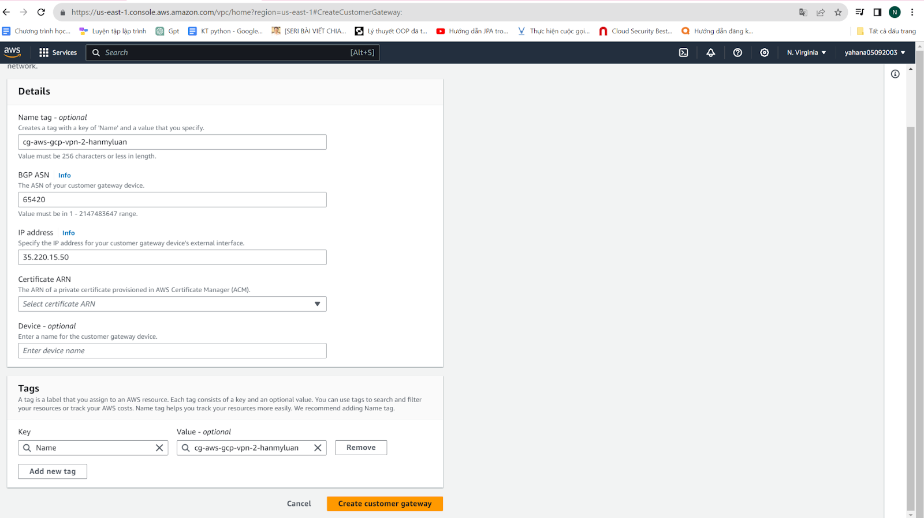
Trên AWS
+ Tạo Customer gateway
Bước 2: Kết nối VPN cho VPC của hai nền tảng
- Tạo VPN trên GCP

Slide 33
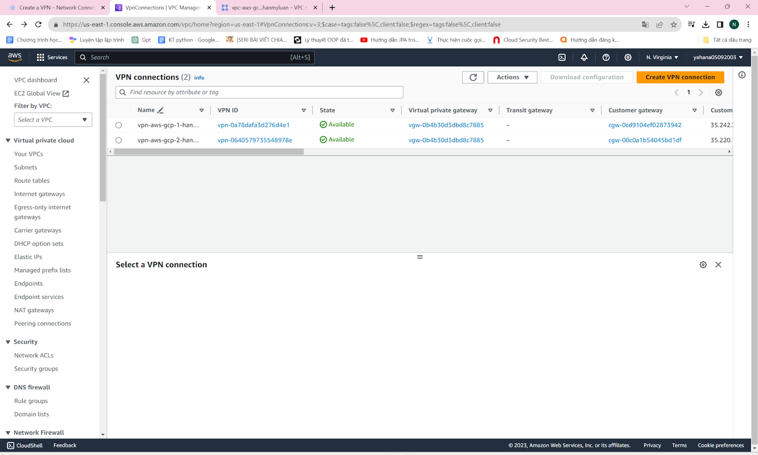
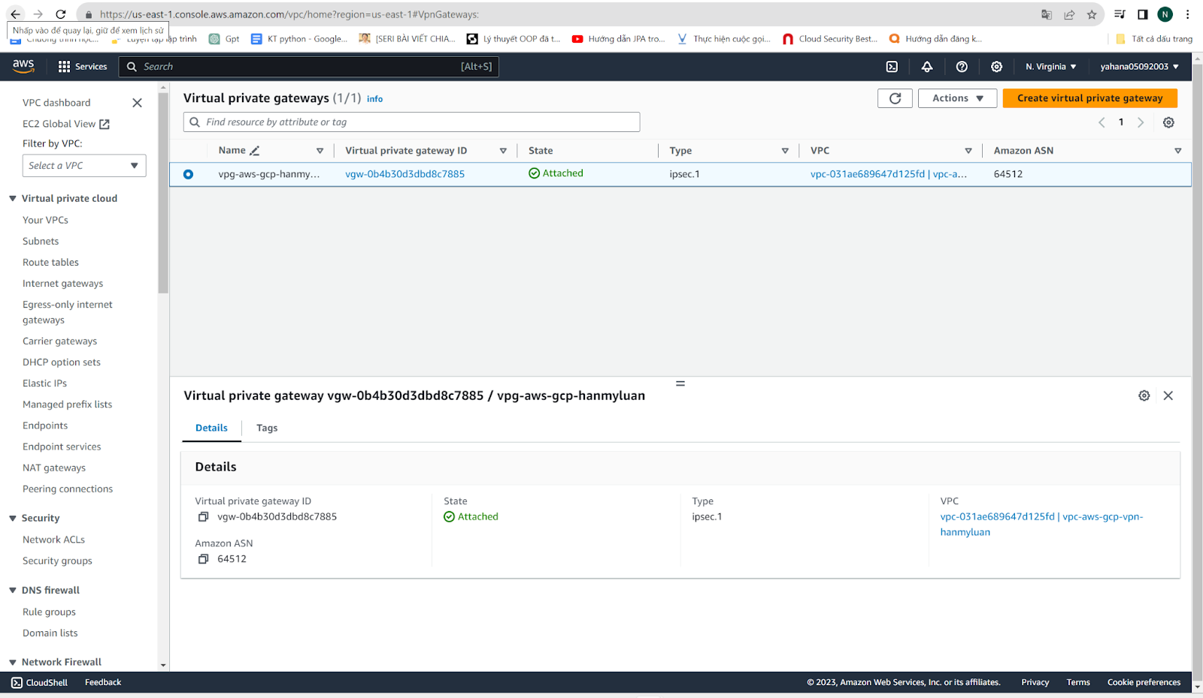
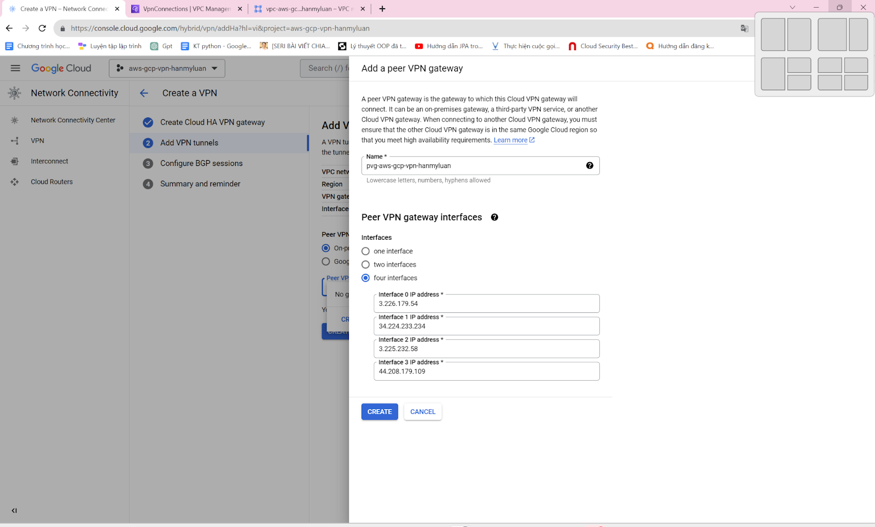
+ Tạo VPN Connection
+ Tạo Virtual private gateways

Slide 34
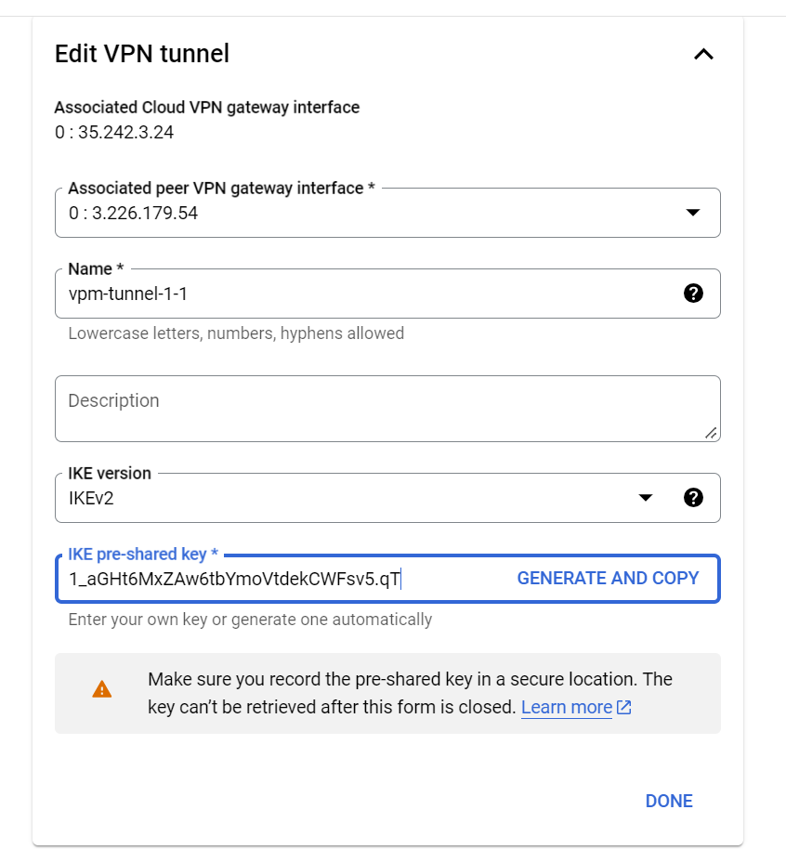
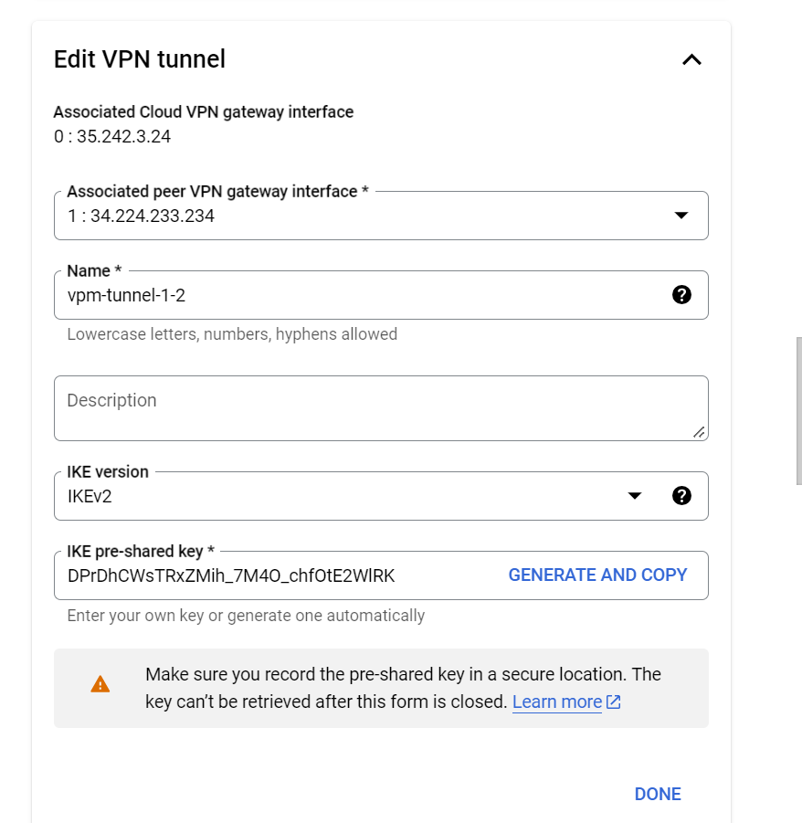
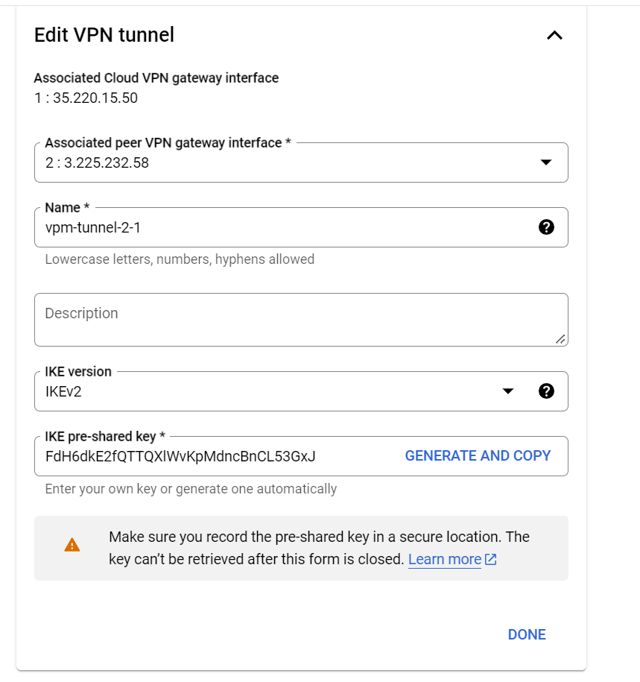
+ Lần lượt edit các tunnel dựa trên VPN Connection Configuration của AWS
Link của 1-vpn-0a78dafa3d276d4e1: config_1
Link của 2-vpn-0640579735548978e: config_2

Slide 35
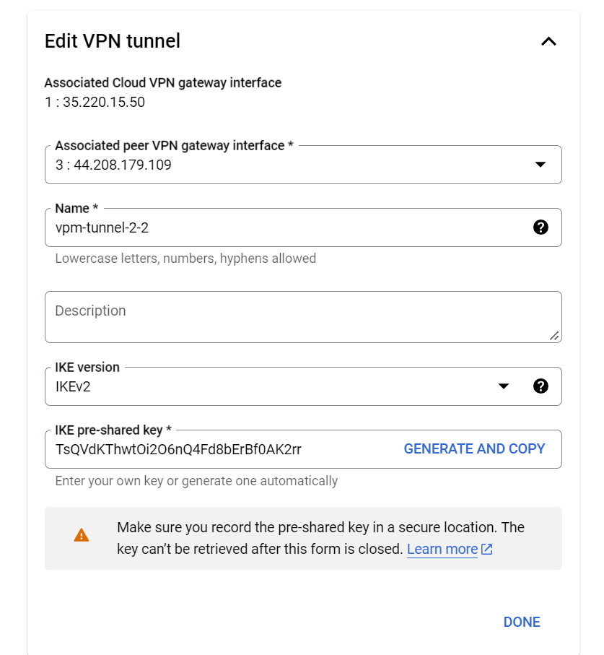
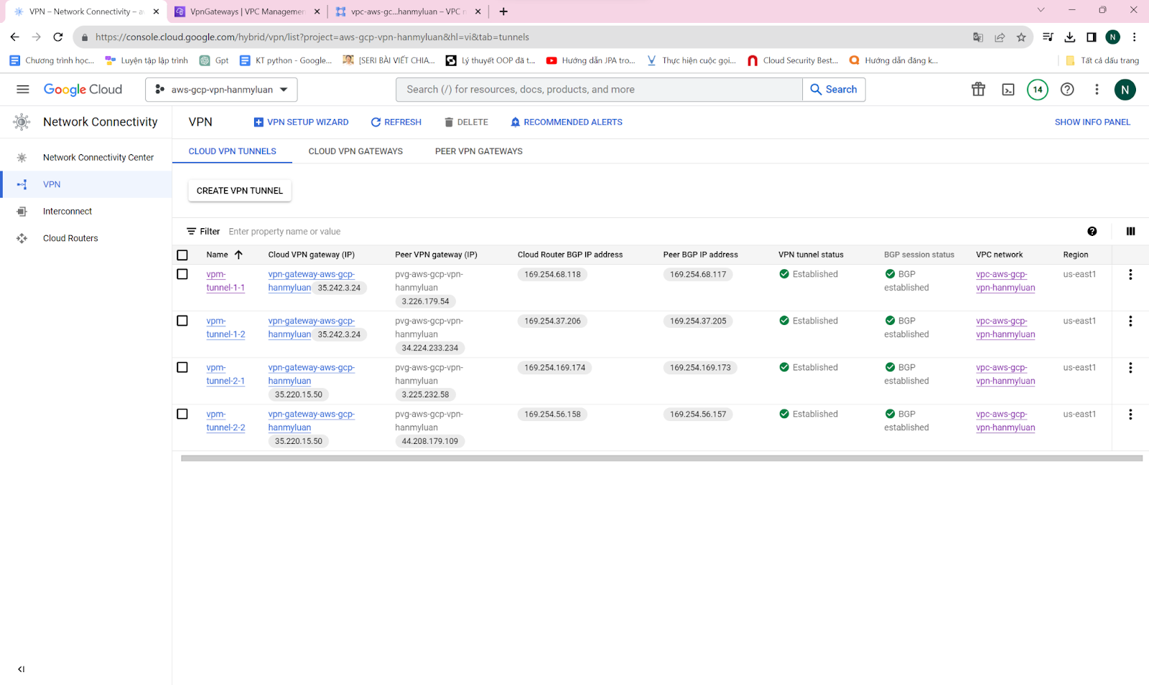

Slide 36
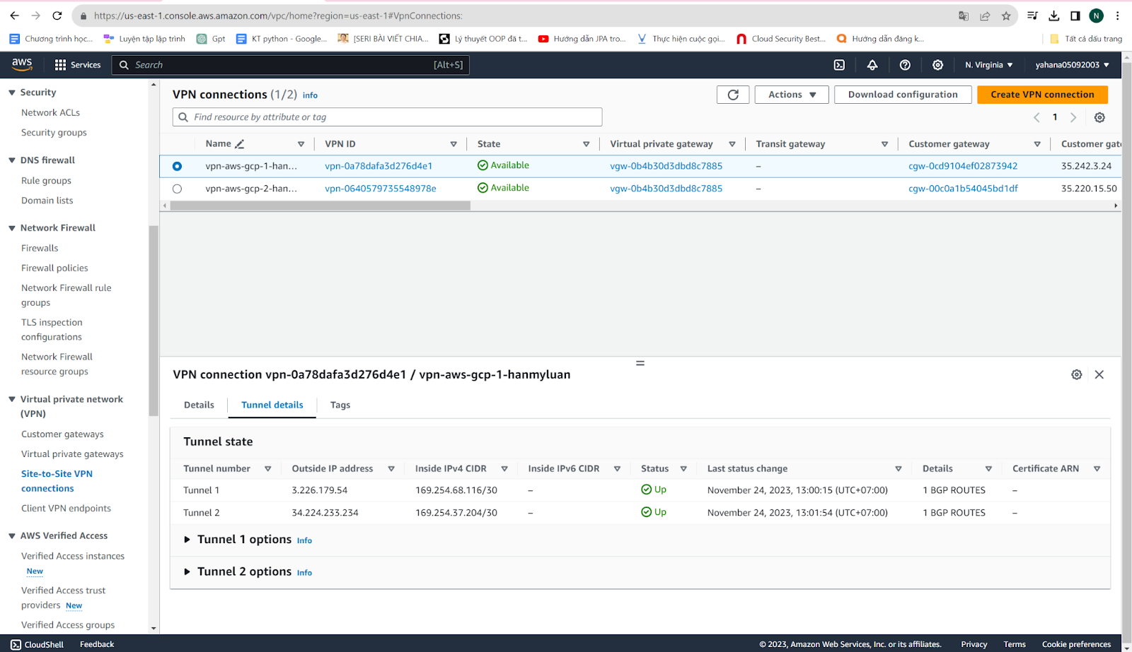
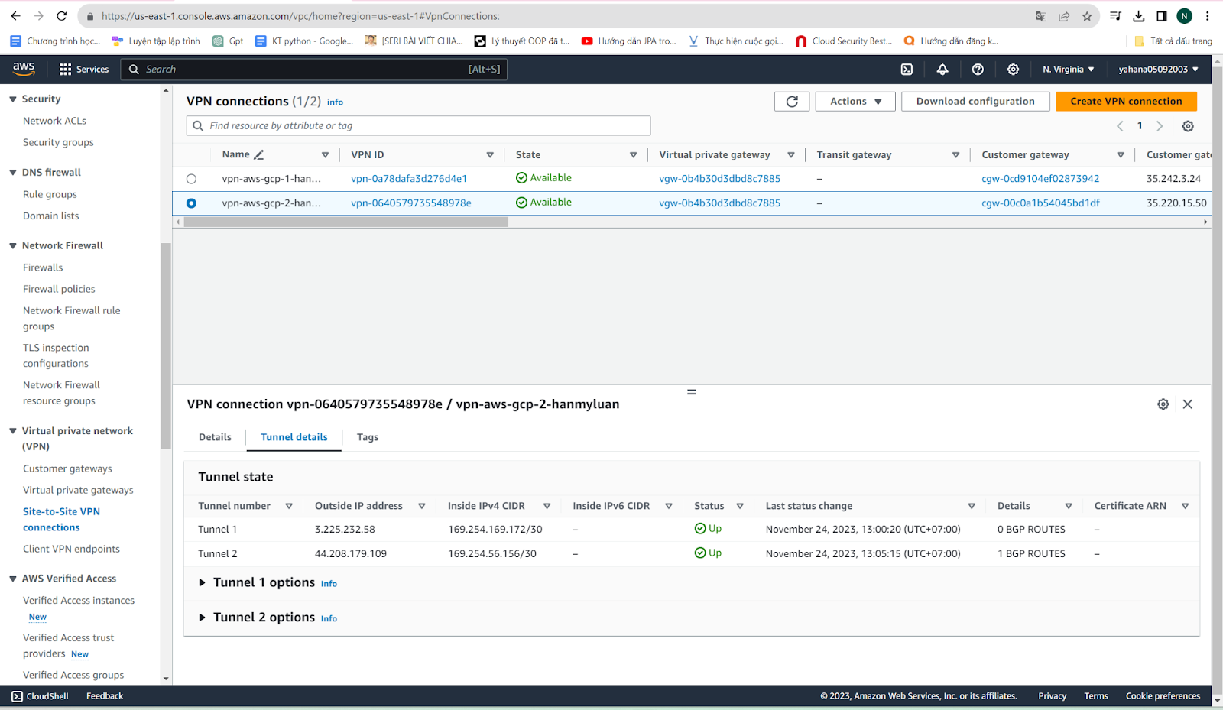
+ Kết quả kết nối VPN

Slide 37
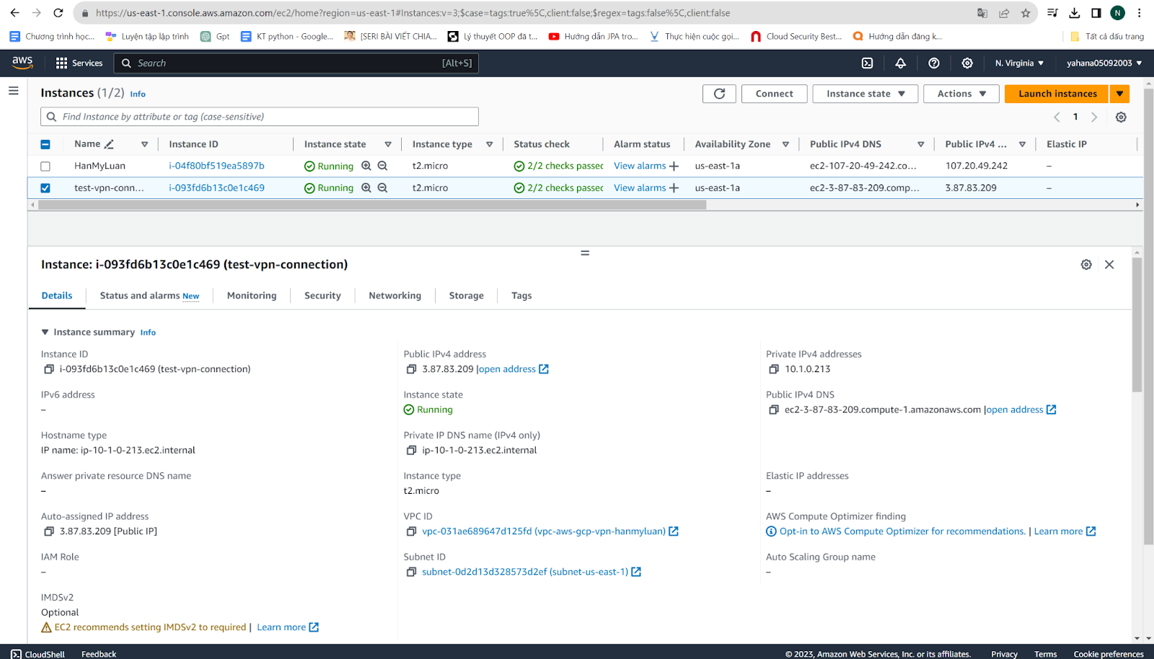
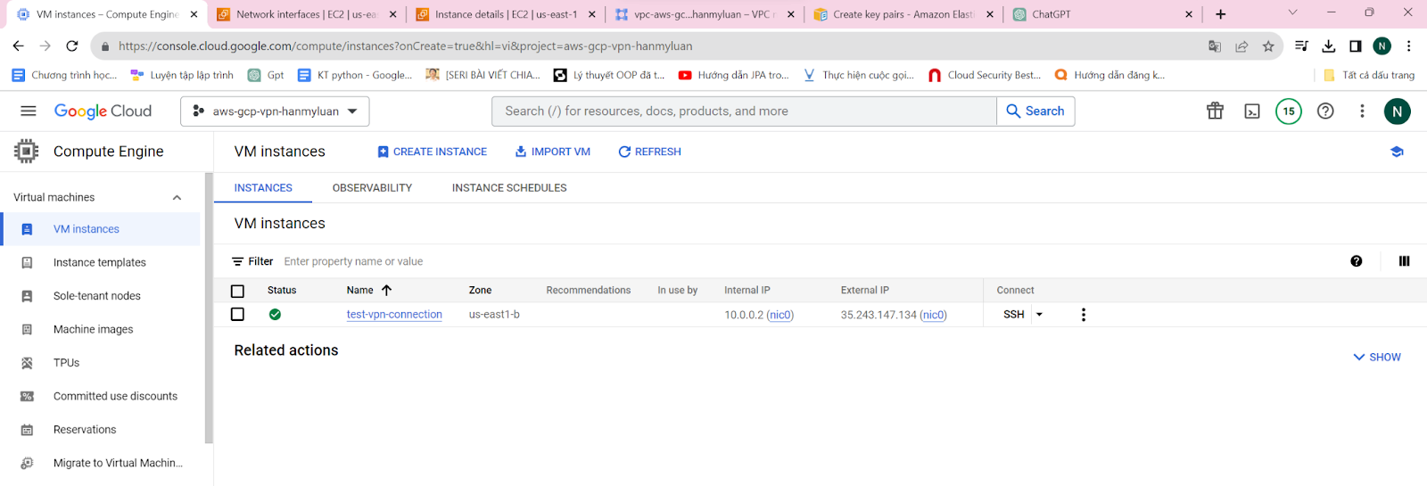
Bước 3: Test kết nối giữa 2 VPC
- Tạo instances trên hai nền tảng
+ Tạo instance test-vpn-connection trên AWS
+ Tạo instance test-vpn-connection trên GG Cloud

Slide 38
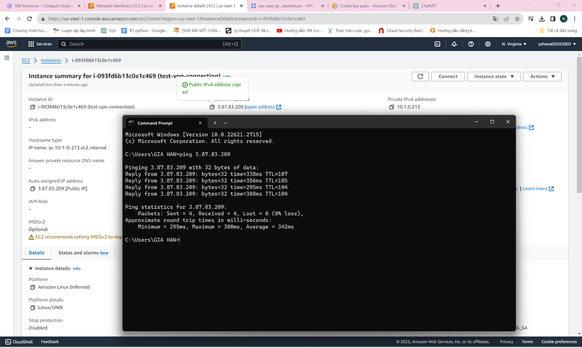
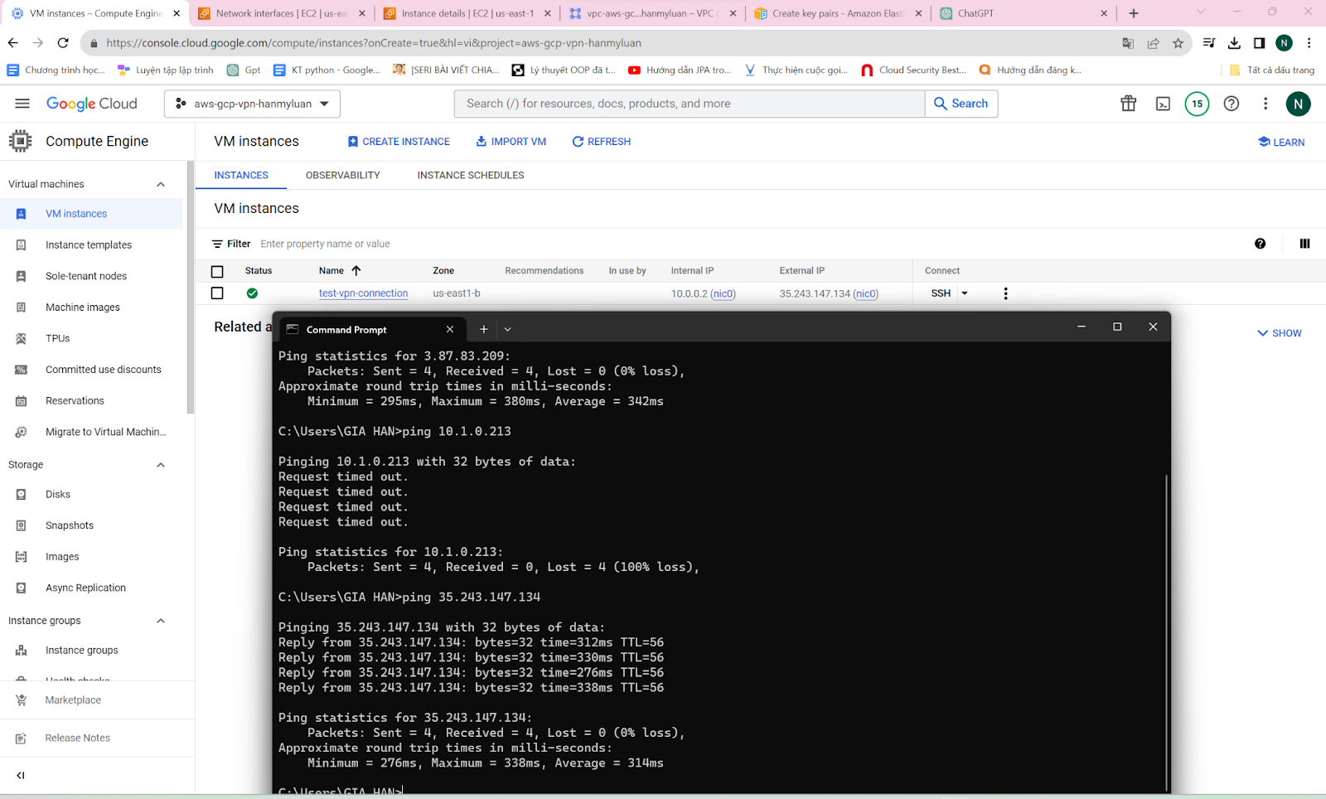
+ Test kết nối

Slide 39
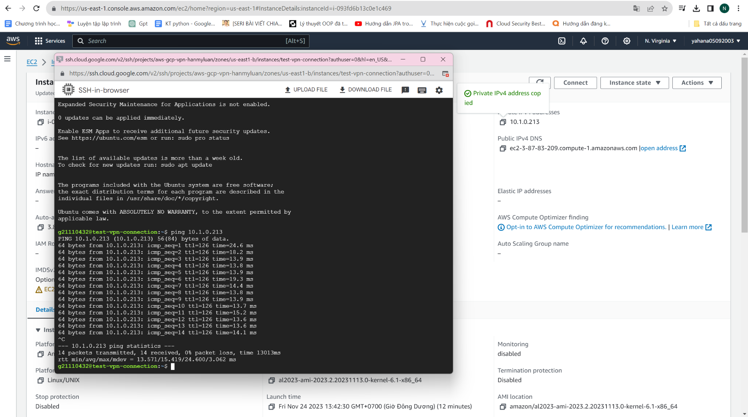
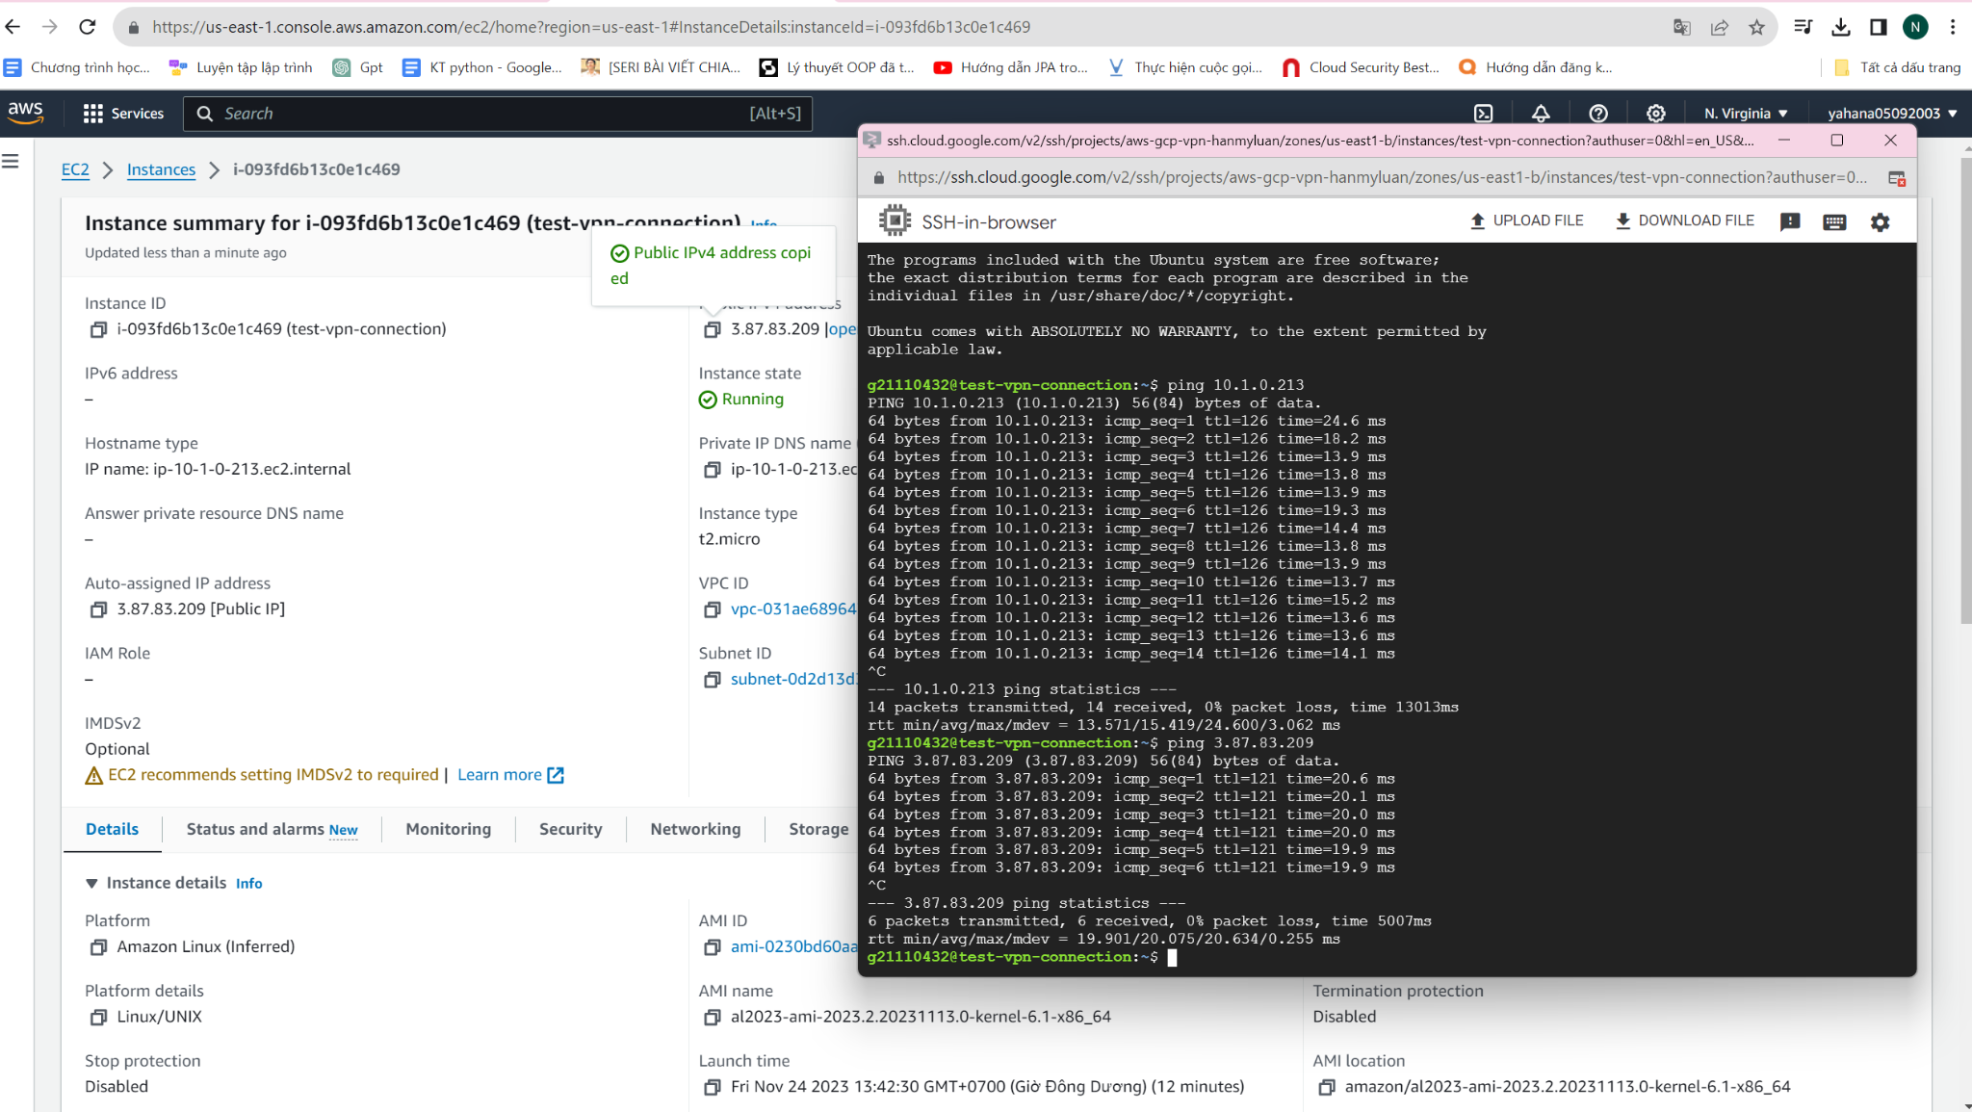
+ Test kết nối từ GCP sang AWS

Slide 40
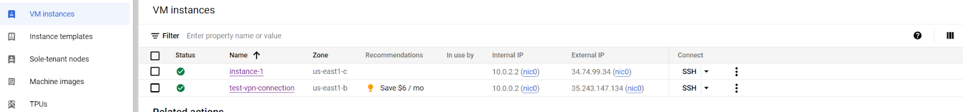
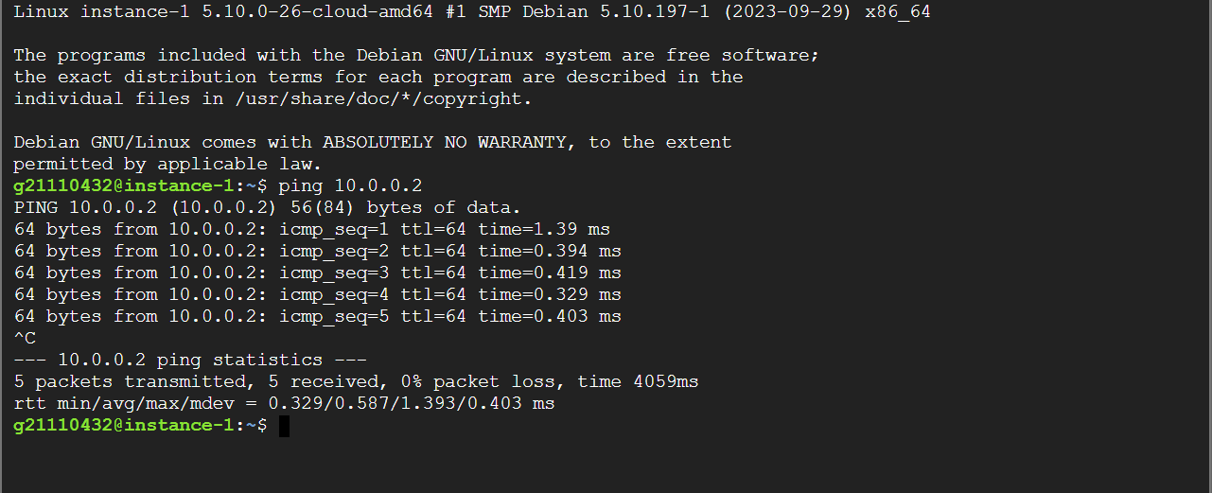
+ Test kết nối giữa các subnet

Slide 41
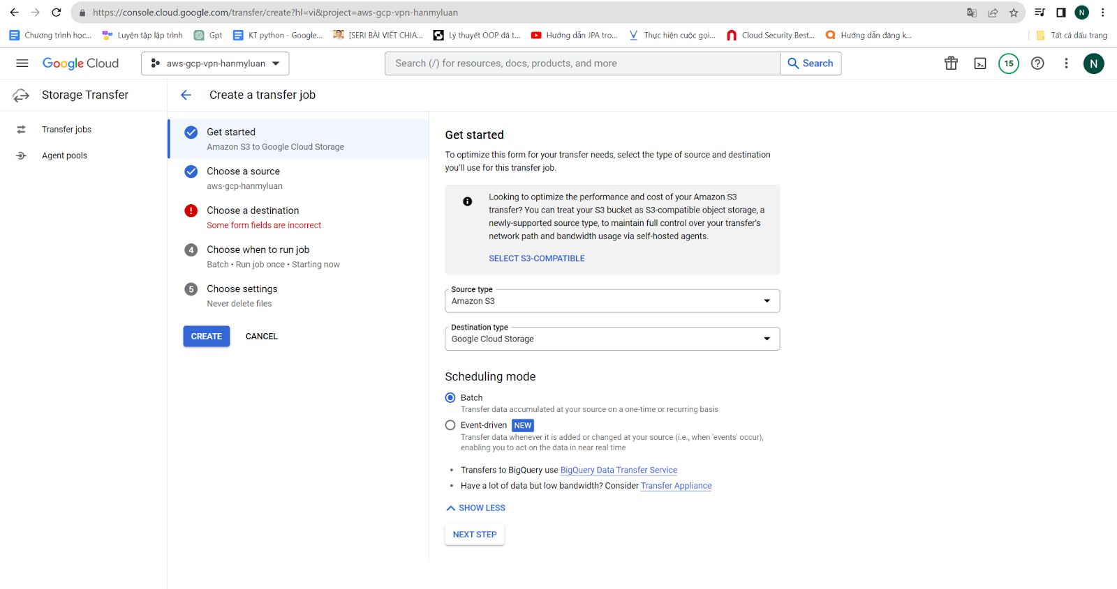
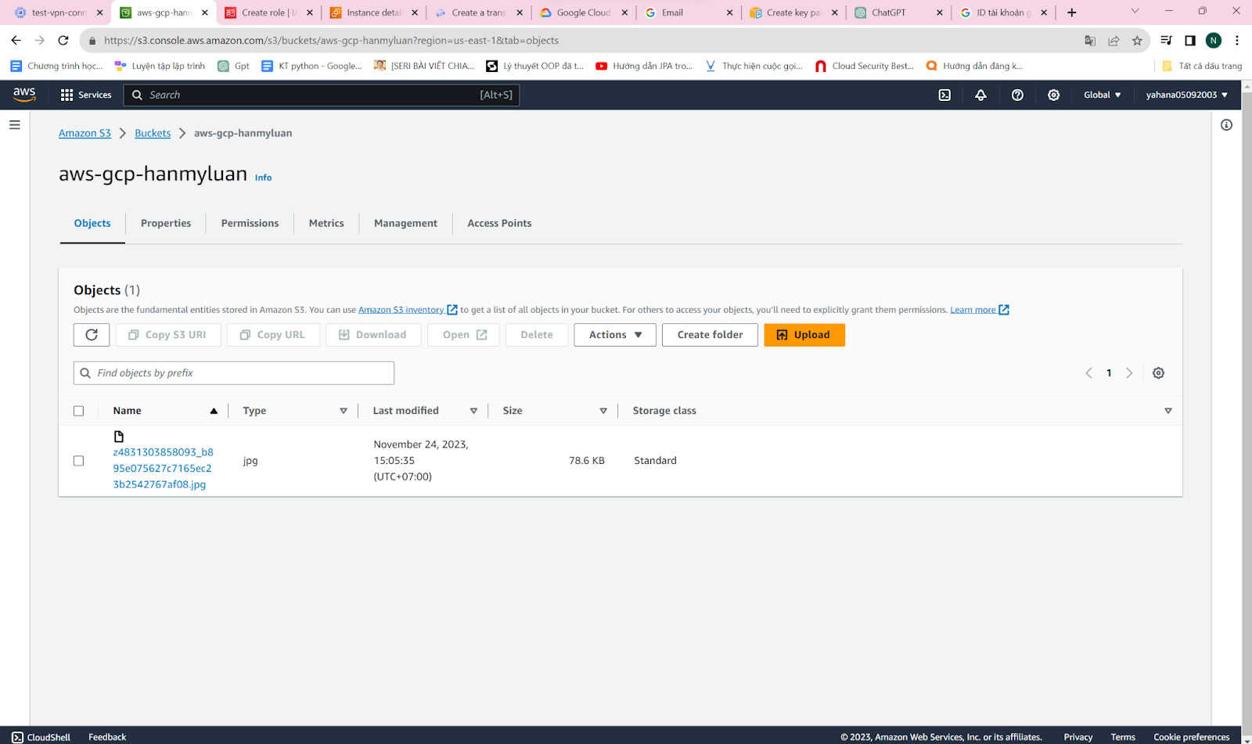
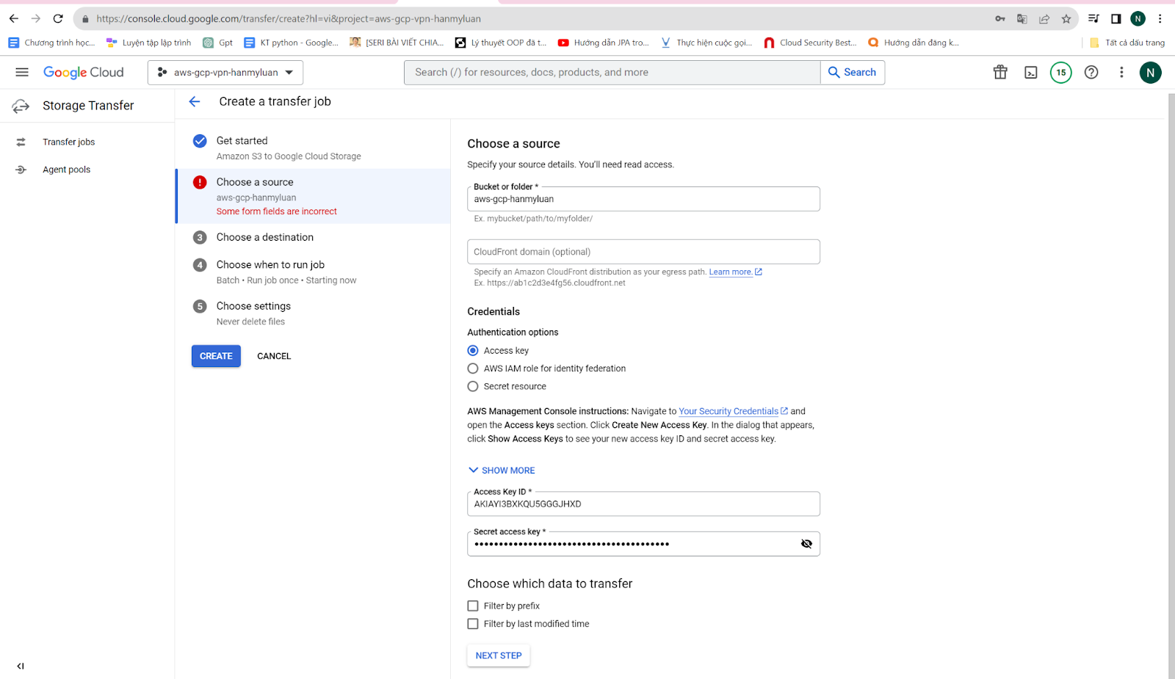
+ Tạo Transfer job để nhận tài nguyên được chuyển phát
-Bước 4: Chuyển file từ S3 của AWS sang GCP
+Tạo bucket trên AWS

Slide 42
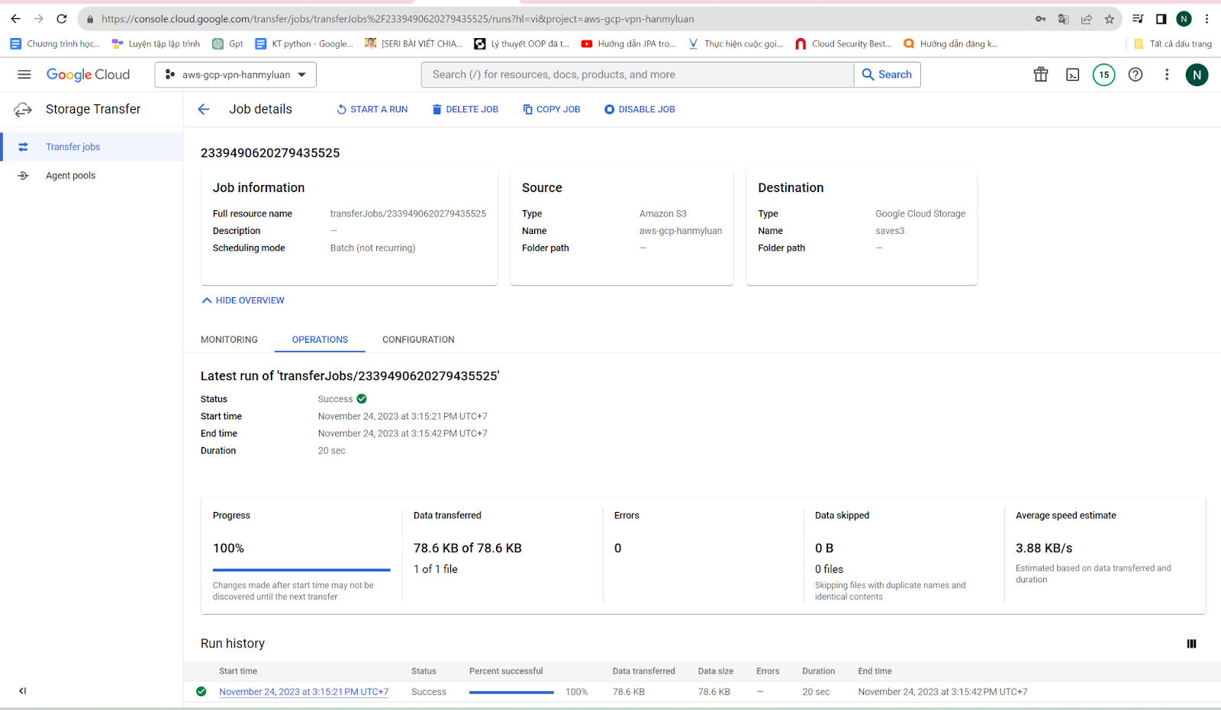


+Kết quả

Slide 43



-Bước 5: Kiểm tra và cấu hình thêm các biện pháp bảo mật thường xuyên nếu cần + Tạo Nhiều Subnet:
+ Cấu hình firewall rules
+ Cấu hình private service access

Slide 44



+ Phân quyền trong IAM & Admin
+Sử dụng tính năng Security Health Analytics
+ Sử dụng Flowlog

Slide 45
4. THIẾT KẾ VÀ CÀI ĐẶT
4.2. Các khó khăn và giải pháp
1. Khó Khăn: Không Thể Kết Nối Các Dịch Vụ AWS
Giải Pháp: Sử Dụng Kết Nối HA VPN:
Sử dụng kết nối HA VPN giữa GCP và AWS để thiết lập một đường ống an toàn và chịu lỗi cho việc truyền dữ liệu giữa hai môi trường.
Đảm bảo rằng cấu hình VPN được thực hiện đúng đắn và tuân thủ các yêu cầu bảo mật.
2. Khó Khăn: Không Biết Cấu Hình Bảo Mật
Giải Pháp: Sử Dụng Dịch Vụ Bảo Mật Của GCP:
Tận dụng các dịch vụ bảo mật của GCP như Security Health Analytics để kiểm tra và đánh giá mức độ bảo mật của hạ tầng.
Xem xét và cấu hình các tùy chọn bảo mật trong GCP Console, bao gồm các luật tường lửa, IAM Roles, và các tùy chọn mật khẩu.
3. Khó Khăn: Chia IP Range Không Hợp Lý Dẫn Đến Xung Đột
Giải Pháp: Xác Định CIDR Đúng Đắn Cho Subnet:
Xác định CIDR range cho các subnet một cách cẩn thận để tránh xung đột.
Sử dụng công cụ quản lý IP và CIDR như CIDR Calculator để hỗ trợ việc xác định IP range hợp lý.

Slide 46
4.2. Các khó khăn và giải pháp
4. Khó Khăn: Thiếu Kinh Nghiệm và Trải Nghiệm Thực Tế
Giải Pháp: Tra Cứu và Học Từ Tài Liệu Chính Thống:
Tìm hiểu từ tài liệu chính thống và hướng dẫn của cả GCP và AWS để hiểu rõ hơn về các quy trình và quy định cấu hình.
Tham gia các khóa học trực tuyến và tìm kiếm thông tin từ cộng đồng để nâng cao kỹ năng và kiến thức như Youtube, StackOverflow…
5. Khó Khăn: Tích Hợp Các Dịch Vụ An Ninh của GCP
Giải Pháp: Tích Hợp Security Health Analytics:
Sử dụng dịch vụ như Security Health Analytics của GCP để tự động phát hiện và cảnh báo về các vấn đề bảo mật.
Cấu hình cảnh báo để nhận thông báo ngay khi có vấn đề liên quan đến bảo mật.
6. Khó Khăn: Kiểm Soát Bảo Mật trong Cả Hai Môi Trường
Giải Pháp: Tạo Các Luật Tường Lửa và IAM Roles Thống Nhất:
Tạo các luật tường lửa và IAM Roles có thể sử dụng chung giữa GCP và AWS để đảm bảo sự đồng nhất trong quản lý bảo mật.
Thực hiện kiểm tra định kỳ để đảm bảo rằng quy định và cấu hình bảo mật không bị phá vỡ.

Slide 47

5. Kết quả và đánh giá
Các subnet trong VPC có thể kết nối được với nhau một cách dễ dàng.
Các quy tắc về tường lửa được cấu hình đúng, kết nối được với AWS trên cổng cho phép và chặn các kết nối còn lại.
Phân quyền truy cập đã được cung cấp đúng theo quy tắc của tối thiểu quyền cần thiết.
Flow Logs trả về được các thông tin chi tiết và chính xác về lưu lượng mạng, đồng thời cảnh báo khi xảy ra lỗi.
- Ưu điểm:
Tạo được VPC trên nền tảng GCP để lưu trữ dữ liệu và thực hiện chuyển đổi được dữ liệu với VPC trên AWS.
Thực hiện được một số biện pháp bảo mật cho đám mây riêng nhằm tránh sự tấn công hay mất dữ liệu
- Nhược điểm:
Chưa khai thác được nhiều các dịch vụ mà GCP cung cấp.
Các biện pháp bảo mật còn ít, chưa linh hoạt. Nhiều dịch vụ bảo mật yêu cầu chi phí cao nhưng tài chính không đủ để trải nghiệm.

Slide 48

6. Phân tích dịch vụ và công nghệ Cloud
Do sử dụng free trial nên những chi phí phát sinh sẽ tự động trừ vào 300$ được cấp miễn phí

Slide 49
7. Kết luận
Tổng kết
Xây dựng thành công VPC trên GCP và kết nối VPN với VPC trên AWS tạo thành một đám mây lai.
Thực hiện được các biện pháp bảo mật thường xuyên như thiết lập các quy tắt tường lửa, phân quyền truy cập, bật Flow logs theo dõi quá trình hoạt động, sử dụng linh hoạt các dịch vụ bảo mật như Security Health Analytics để kịp thời phát hiện các nguy hiểm và tiến hành sửa chữa.
Tạo ra được một môi trường đám mây an toàn, linh hoạt và có khả năng mở rộng trong tương lai.

Slide 50
Đề xuất hướng phát triển
1) Tối Ưu Hóa Tài Nguyên Mạng:
Tiếp tục theo dõi và tối ưu hóa cấu hình mạng, đảm bảo rằng subnet, địa chỉ IP, và băng thông đều được sử dụng hiệu quả.
Xem xét việc triển khai CDN (Content Delivery Network) để cải thiện hiệu suất truy cập từ các vị trí khác nhau trên thế giới.
2) Mở Rộng Kết Nối và Tích Hợp Dịch vụ Khác:
Nghiên cứu và triển khai các dịch vụ mở rộng khác của cả GCP và AWS để đáp ứng nhu cầu kinh doanh cụ thể.
Xem xét việc tích hợp các dịch vụ quản lý và giám sát để đơn giản hóa quá trình quản lý.

Slide 51
Đề xuất hướng phát triển
3) Tăng Cường Bảo Mật và Theo Dõi:
Thực hiện các biện pháp bảo mật tiên tiến như Encryption at Rest cho các dữ liệu quan trọng.
Tăng cường quá trình giám sát và báo cáo bằng cách tích hợp các giải pháp tự động hóa và phân tích dữ liệu.
4) Thăm Dò Công Nghệ Mới:
Duy trì một quá trình liên tục để thăm dò và đánh giá các công nghệ mới có thể tối ưu hóa hoặc cải thiện môi trường đám mây.
Xem xét việc triển khai các dịch vụ mới như serverless computing để tối ưu hóa chi phí và tăng cường hiệu suất.

Slide 52


